Slide 1

NOMINAS 2026 SIN RIESGOS-SAT IMSS
LCP MF MIGUEL ALARCON DIAZ

Slide 2
Proyectos de Reformas Laborales 2026
La agenda legislativa para 2026 en materia laboral busca modernizar y dignificar las condiciones de trabajo en México, abordando aspectos clave para el bienestar y la equidad de los trabajadores.
Nuevos Derechos y Licencias Propuestas para establecer el Aguinaldo Digno, la Prima de Antigüedad y mejoras en Indemnizaciones, así como Permisos de Paternidad y Permisos por Fallecimiento de un Familiar con goce de sueldo. | Conciliación Vida Laboral y Familiar Iniciativas para fomentar el Teletrabajo flexible para madres y padres con hijos en primera infancia y la Erradicación de la Brecha Salarial de Género.
Bienestar y Salud en el Trabajo Implementación de la Ley Vaso de Agua para garantizar hidratación adecuada, además de Permisos con Goce de Sueldo para exámenes médicos y por razones de Salud Mental. | Protección y Apoyo Financiero Regulación del Crédito de Nómina con Cobranza Delegada y la Regulación del Trabajo Infantil en Redes Sociales para salvaguardar a los menores.

Slide 3


Protocolo de Inspección en Materia de Subcontratación (STPS)
La Secretaría del Trabajo y Previsión Social (STPS) emite un nuevo protocolo para fortalecer la vigilancia del cumplimiento normativo en materia de subcontratación.
Vigencia
A partir de septiembre de 2025, este protocolo oficial establece los procedimientos de vigilancia.
Objetivo
Asegurar el cumplimiento de la
Acciones de Vigilancia
Detalla visitas de constatación e inspecciones ordinarias y extraordinarias por parte de las autoridades laborales.
normativa de subcontratación en México
mediante detalladas.
acciones de vigilancia
Marco Jurídico
Fundamentado en antecedentes legales y un marco jurídico aplicable para la regulación de la subcontratación.
Herramientas de Apoyo
Incorpora anexos para acreditar el cumplimiento y cuestionarios modelo para entrevistas con trabajadores.

Slide 4

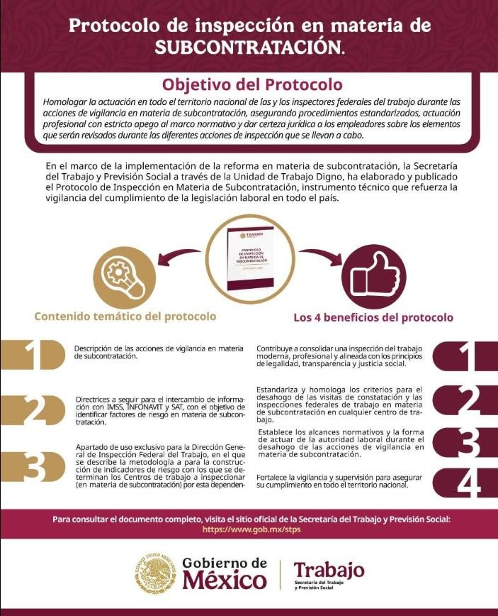

Slide 5
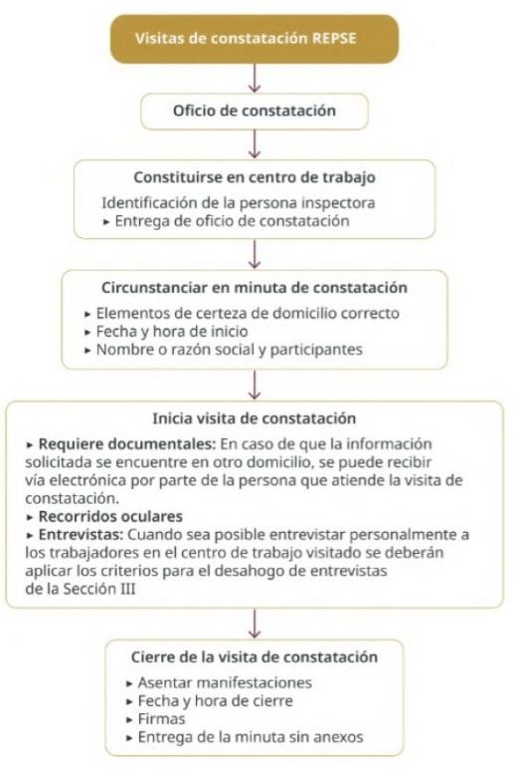
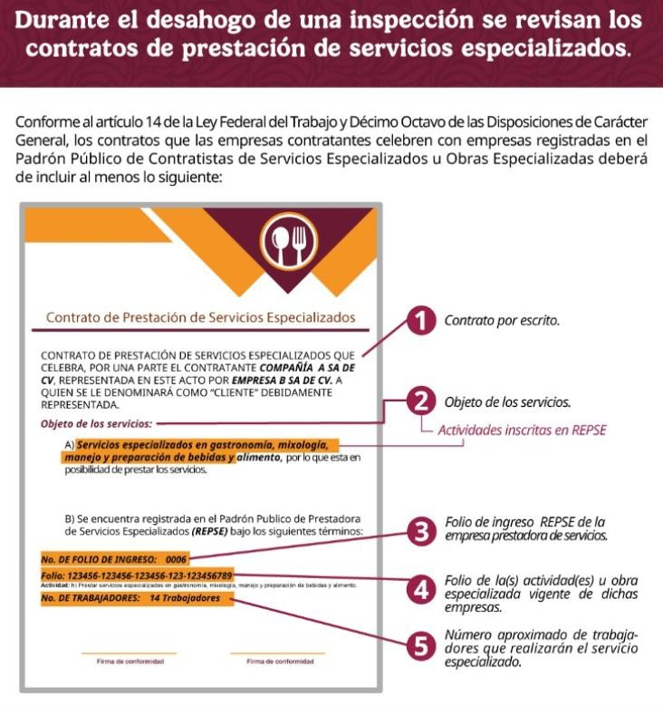

Slide 6
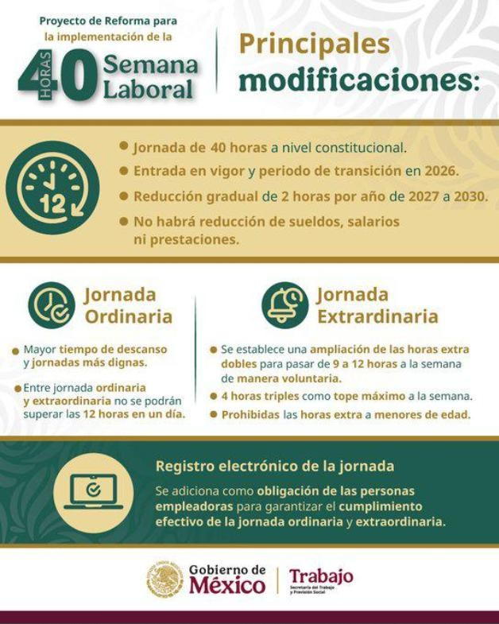

Slide 7
PROYECTO DE REFORMA PARA LA IMPLEMENTACIÓN DE LA SEMANA LABORAL DE 40 HORAS
Propuesta de Modificación al Artículo 123 Apartado A Constitucional
Reforma constitucional que establece nuevos parámetros para la jornada laboral en México, reduciendo las horas semanales de trabajo y fortaleciendo los derechos de las personas trabajadoras.
Jornada Laboral
Descanso Semanal
Un día de descanso por cada seis días de trabajo con goce de salario íntegro
Cuarenta horas semanales
según lo establezca
la Ley

Slide 8
Regulación del Tiempo Extraordinario
La reforma establece límites claros para las horas extraordinarias y define las compensaciones
económicas correspondientes para proteger a las personas trabajadoras.
1 2
Compensación Básica
Cien por ciento más del salario fijado para horas ordinarias cuando deban aumentarse las horas de jornada por circunstancias extraordinarias.
Límite Semanal
El trabajo extraordinario no excederá de doce horas
en una semana, distribuibles en hasta cuatro horas
diarias, en un máximo de
cuatro días
en ese periodo.
3
Compensación Adicional
La prolongación que supere lo establecido obliga a pagar doscientos por ciento más del salario correspondiente a las horas de jornada ordinaria.
4
Protección a Menores
Los menores de dieciocho años no podrán realizar
tiempo extraordinario bajo ninguna circunstancia.

Slide 9

Implementación Gradual de la Jornada Laboral
La duración de la jornada laboral se alcanzará de manera gradual a partir del 1 de enero del año correspondiente. En ningún caso la reducción implicará la disminución de sueldos, salarios o prestaciones de las personas trabajadoras.
2026
48 horas semanales
1
2
2027
46 horas semanales
2028
44 horas semanales
3
4
2029
42 horas semanales
2030
40 horas semanales
5
Garantía de Derechos: La reducción gradual de la jornada laboral no afectará los sueldos, salarios o prestaciones existentes.

Slide 10
Modificaciones a la Ley Federal del Trabajo
Las reformas a los artículos 58, 59 y 61 establecen las bases operativas para la implementación de la nueva jornada laboral y sus modalidades.
Artículo 58
Definición: Jornada de trabajo es el periodo durante el cual la persona trabajadora desarrolla
Artículo 59
Artículo 61
Jornadas Diarias:
Duración Máxima: La jornada
ordinaria de trabajo será de
Diurna: hasta ocho horas
Nocturna: siete horas
Mixta: siete horas y media
cuarenta horas semanales.
actividades subordinadas en
favor de la persona empleadora.
Podrá ser distribuida de común acuerdo por las personas empleadoras y trabajadoras.

Slide 11

Regulación Detallada del Tiempo Extraordinario
Los artículos 66 y 68 establecen los límites precisos para la prolongación de la jornada laboral y las obligaciones de
las personas empleadoras.
Artículo 66
Artículo 68
Las personas trabajadoras no están obligadas a prestar servicios por un tiempo mayor del permitido.
Compensación adicional: La prolongación que supere lo
La jornada podrá prolongarse por circunstancias extraordinarias con compensación del cien por ciento más del salario fijado para horas ordinarias.
Límites: No excederá de
doce horas en una semana
,
establecido en el artículo 66 no podrá ser mayor de
cuatro
distribuibles en hasta
cuatro horas diarias
, en un máximo de
horas a la semana
y obliga a pagar doscientos por ciento
cuatro días
en ese periodo.
más del salario ordinario.
Límite Absoluto: La suma de las jornadas ordinaria y extraordinaria, en ningún caso podrá ser mayor a doce horas diarias.

Slide 12




Descansos y Compensaciones Adicionales
Los artículos 69 y 71 garantizan el derecho al descanso semanal y establecen compensaciones especiales para quienes laboren en domingo.
Artículo 69
Por cada seis días de trabajo se deberá otorgar por lo menos un día de descanso con goce de salario íntegro.
Artículo 71
Las personas que laboren en domingo tendrán derecho a una prima adicional de un veinticinco por ciento, por lo menos, sobre el salario de los días ordinarios de trabajo.

Slide 13

Registro Electrónico de Jornada Laboral
Para asegurar el cumplimiento de la nueva jornada laboral y la regulación del tiempo extraordinario, se establece un sistema de registro electrónico y la facultad de la autoridad para expedir las normas complementarias.
Registro Electrónico Obligatorio
Será indispensable registrar de manera electrónica la jornada laboral de cada persona trabajadora, incluyendo el horario de inicio y
Disposiciones de la STPS
La Secretaría del Trabajo y Previsión Social (STPS) expedirá las disposiciones de carácter general necesarias para determinar el ámbito de aplicación y las posibles excepciones a la obligación de registro electrónico.
finalización. proporcionado
Este registro deberá ser a la autoridad
competente
cuando sea requerido.
Las disposiciones de carácter general entrarán
en vigor a partir del 1 de enero de 2027.

Slide 14










Calendario de Implementación Gradual
La implementación de la nueva jornada laboral y la regulación de las horas extraordinarias se realizará de forma progresiva, buscando una adaptación ordenada para empresas y trabajadores.
A continuación, se detalla el calendario de ajustes para la jornada semanal y el límite de horas extras.
2026
Jornada Semanal: 48 Límite Horas Extras: 9
2027
Jornada Semanal: 46 Límite Horas Extras: 9
2028
Jornada Semanal: 44 Límite Horas Extras: 10
2029
Jornada Semanal: 42 Límite Horas Extras: 11
2030
Jornada Semanal: 40 Límite Horas Extras: 12
Este plan de implementación asegura que las empresas tengan tiempo suficiente para ajustar sus operaciones, mientras los trabajadores ven sus derechos mejorados progresivamente.

Slide 15
Decreto que otorga el subsidio para el empleo
Artículo Primero Decreto 1 de mayo de 2024 DOF | Modificado 31 de diciembre de 2025
Artículo Segundo. Se otorga un subsidio para el empleo mensual a los a
trabajadores
que hace
referencia
el artículo primero de este decreto, cuyos ingresos mensuales que sirvan de base para
calcular
el
impuesto
sobre la renta correspondiente al mes de calendario de que se trate, no excedan de $11,492.
66
(once
mil
cuatrocientos noventa y dos pesos 66/100 M.N.), excepto los percibidos por concepto de
primas de
antigüedad, retiro e indemnizaciones u separación, hasta por la cantidad que resulte
otros pagos por
de
multiplicar el valor mensual de la Unidad de
Medida y Actualización
por 15.02%.
Tabla mensual SPE
UMA mensual 2025 | % | Monto SPE Enero 2025
$3,439.46 | 15.59% ** | $536.21
Para Ingresos Hasta Ingresos de de |  | Cantidad de subsidio para el empleo mensual
$ $ |  | $
0.01 | 11,492.66 | 536.21
11,492.67 | En adelante | 0
UMA mensual 2026 | % | Monto SPE Feb-Dic 2025
$ ¿? | 15.02% | $536.21
Primas de antigüedad
Retiro e indemnizaciones
Otros pagos por separación
Conceptos a los
que NO aplica
**Segundo Transitorio Decreto SPE

Slide 16
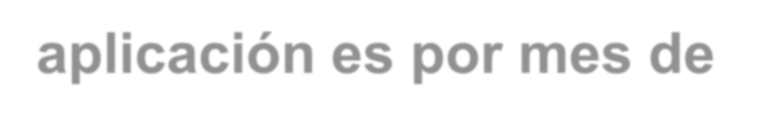
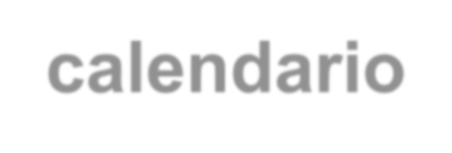
Decreto que otorga el subsidio para el empleo
Artículo Segundo Decreto 1 de mayo de 2024 DOF | Modificado 31 de diciembre de 2024
Máximo mensual aplicable
$628.00
Máximo de días de pago para aplicación
31 días. La aplicación es por mes de calendario
20

Slide 17
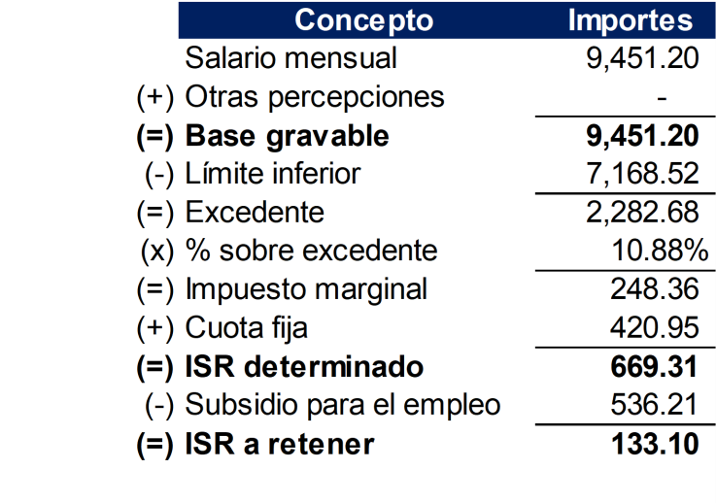
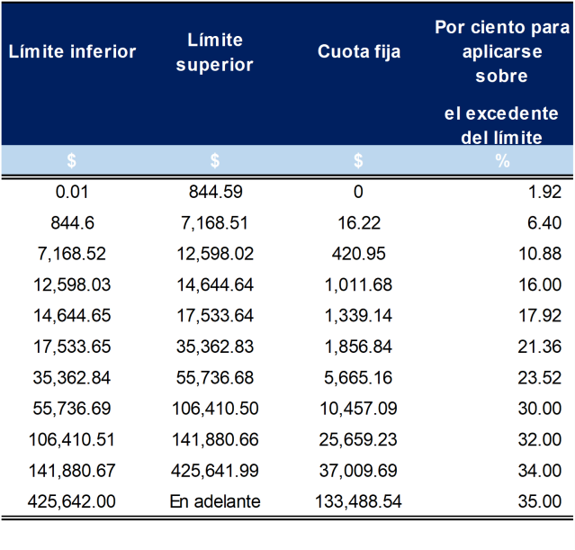
Decreto que otorga el subsidio para el empleo
Artículo Segundo Decreto 1 de mayo de 2024 DOF | Modificado 31 de diciembre de 2025
Dicho subsidio para el empleo se aplicará contra el impuesto sobre la renta correspondiente al mes de calendario de que se trate y que resulte a cargo de los referidos trabajadores, en términos del artículo 96 de la misma ley.
SD | Días | Salario mensual
$315.04 | 30 | $9,451.20
Tabla mensual SPE
Para Ingresos Hasta Ingresos de de |  | Cantidad de subsidio para el empleo mensual
$ $ |  | $
0.01 | 11,492.66 | 536.21
11,492.67 | En adelante | 0

Slide 18
Decreto que otorga el subsidio para el empleo
Artículo Segundo Decreto 1 de mayo de 2024 DOF | Modificado 31 de diciembre de 2025
Dicho subsidio para el empleo se aplicará contra el impuesto sobre la renta correspondiente al mes de calendario de que se trate y que resulte a cargo de los referidos trabajadores, en términos del artículo 96 de la misma ley.
SD | Días | Salario mensual
$315.33 | 30 | $9,460.00
Concepto | Importes
Salario mensual | 9,460.00
(+) Otras percepciones | -
(=) Base gravable | 9,460.00
(-) Límite inferior | 7,168.52
(=) Excedente | 2,291.48
(x) % sobre excedente | 10.88%
(=) Impuesto marginal | 249.31
(+) Cuota fija | 420.95
(=) ISR determinado | 670.26
(-) Subsidio para el empleo | 536.21
(=) ISR a retener | 134.05
Tabla mensual SPE
Para Ingresos Hasta Ingresos de de |  | Cantidad de subsidio para el empleo mensual
$ $ |  | $
0.01 | 11,492.66 | 536.21
11,492.67 | En adelante | 0

Slide 19
Decreto que otorga el subsidio para el empleo
Artículo Segundo Decreto 1 de mayo de 2024 DOF | Modificado 31 de diciembre de 2024
Quienes realicen pagos por salarios correspondientes a periodos menores a
calcular el subsidio para el empleo correspondiente a cada pago, dividirán la cantid
un mes, para
ad | que | resulte
2% entre 30 |  |  | .4.
 |  |  |  | el
de multiplicar el valor mensual de la Medida y Actualización por 15.0
Unidad de
El resultado así obtenido se número de días al que corresponda
multiplicará por el
periodo de pago para determinar el monto
del subsidio
para el empleo que le corresponde al
trabajador por dichos pagos.
UMA mensual | % | Monto SPE
$3,439.46 | 15.59% | $536.21
SPE mensual | Entre 30.4 | Por Días | SPE quincenal
$536.21 | 17.64 | 15 | $264.58
SPE mensual | Entre 30.4 | Por Días | SPE semanal
$536.21 | 17.64 | 7 | $123.47

Slide 20

Decreto que otorga el subsidio para el empleo
Artículo Segundo Decreto 1 de mayo de 2024 DOF | Modificado 31 de diciembre de 2024
II. Cálculo de ISR del mes
Concepto | Semana 1 | Semana 2 | Semana 3 | Semana 4 | Totales
Base semanal (+) Otras percepciones | 1,934.21 - | 1,934.21 - | 1,934.21 - | 1,934.21 - | 7,736.84
(=) Base gravable | 1,934.21 | 1,934.21 | 1,934.21 | 1,934.21
(-) Límite inferior | 1,458.04 | 1,458.04 | 1,458.04 | 1,458.04
(=) Excedente | 476.17 | 476.17 | 476.17 | 476.17
(x) % sobre excedente | 10.88% | 10.88% | 10.88% | 10.88%
(=) Impuesto marginal | 51.81 | 51.81 | 51.81 | 51.81
(+) Cuota fija | 85.61 | 85.61 | 85.61 | 85.61
(=) ISR determinado | 137.42 | 137.42 | 137.42 | 137.42
(-) Subsidio para el empleo | 109.29 | 109.29 | 109.29 | 109.29 | $ 437.16
(=) ISR a retener | 28.13 | 28.13 | 28.13 | 28.13 | 112.51
UMA mensual | % | Monto SPE
$3,439.46 | 13.8% | $474.65

Slide 21

Decreto que otorga el subsidio para el empleo
Artículo Segundo Decreto 1 de mayo de 2024 DOF | Modificado 31 de diciembre de 2024
II. Cálculo de ISR del mes
Concepto | Semana 1 | Semana 2 | Semana 3 | Semana 4 | Totales
Base semanal (+) Otras percepciones | 1,934.21 - | 1,934.21 - | 1,934.21 - | 1,934.21 - | 7,736.84
(=) Base gravable | 1,934.21 | 1,934.21 | 1,934.21 | 1,934.21
(-) Límite inferior | 1,458.04 | 1,458.04 | 1,458.04 | 1,458.04
(=) Excedente | 476.17 | 476.17 | 476.17 | 476.17
(x) % sobre excedente | 10.88% | 10.88% | 10.88% | 10.88%
(=) Impuesto marginal | 51.81 | 51.81 | 51.81 | 51.81
(+) Cuota fija | 85.61 | 85.61 | 85.61 | 85.61
(=) ISR determinado | 137.42 | 137.42 | 137.42 | 137.42
(-) Subsidio para el empleo | 109.29 | 109.29 | 109.29 | 146.78 | $ 474.65
(=) ISR a retener 28.13 28.13 28.13 ( 9.36) 75.02
UMA mensual | % | Monto SPE
$3,439.46 | 13.8% | $474.65

Slide 22
Decreto que otorga el subsidio para el empleo
Artículo Segundo Decreto 1 de mayo de 2024 DOF | Modificado 31 de diciembre de 2024
II. Cálculo de ISR del mes
Concepto
Semana 1
Semana 2
Semana 3
Semana 4
Semana 5
Totales
Base semanal
(+) Otras percepciones
(=) Base gravable (-) Límite inferior (=) Excedente
(x) % sobre excedente (=) Impuesto marginal (+) Cuota fija
(=) ISR determinado
(-) Subsidio para el empleo
(=) ISR a retener
1,934.21
1,934.21
1,934.21
1,934.21
1,934.21
9,671.05
-
-
-
-
-
1,934.21
1,458.04
1,934.21
1,458.04
1,934.21
1,458.04
1,934.21
1,458.04
1,934.21
1,458.04
476.17
10.88%
476.17
10.88%
476.17
10.88%
476.17
10.88%
476.17
10.88%
51.81
85.61
51.81
85.61
51.81
85.61
51.81
85.61
51.81
85.61
137.42 137.42 137.42 137.42 137.42
109.29 109.29 109.29 109.29 109.29 546.45
28.13 28.13 28.13 28.13 28.13 140.64
UMA mensual | % | Monto SPE
$3,439.46 | 13.8% | $474.65

Slide 23
Decreto que otorga el subsidio para el empleo
Artículo Segundo Decreto 1 de mayo de 2024 DOF | Modificado 31 de diciembre de 2024
II. Cálculo de ISR del mes
Concepto | Semana 1 | Semana 2 | Semana 3 | Semana 4 | Semana 5 | Totales
Base semanal | 1,934.21 | 1,934.21 | 1,934.21 | 1,934.21 | 1,934.21 | 9,671.05
(+) Otras percepciones | - | - | - | - | -
(=) Base gravable | 1,934.21 | 1,934.21 | 1,934.21 | 1,934.21 | 1,934.21
(-) Límite inferior | 1,458.04 | 1,458.04 | 1,458.04 | 1,458.04 | 1,458.04
(=) Excedente | 476.17 | 476.17 | 476.17 | 476.17 | 476.17
(x) % sobre excedente | 10.88% | 10.88% | 10.88% | 10.88% | 10.88%
(=) Impuesto marginal | 51.81 | 51.81 | 51.81 | 51.81 | 51.81
(+) Cuota fija | 85.61 | 85.61 | 85.61 | 85.61 | 85.61
(=) ISR determinado | 137.42 | 137.42 | 137.42 | 137.42 | 137.42
(-) Subsidio para el empleo | 109.29 | 109.29 | 109.29 | 109.29 | 37.49 | $ 474.65
(=) ISR a retener | 28.13 | 28.13 | 28.13 | 28.13 | 99.93 | 212.44
UMA mensual | % | Monto SPE
$3,439.46 | 13.8% | $474.65

Slide 24

ASPECTOS DE SEGURO SOCIAL

Slide 25
Cobertura del Seguro Social
Según el Artículo 11 de la Ley del Seguro Social, el régimen obligatorio establece la protección para los trabajadores mexicanos a través de las siguientes coberturas:
I
Riesgos de Trabajo
Abarca los accidentes y enfermedades a los que están expuestos los trabajadores en el ejercicio o con motive de su labor.
Enfermedades y Maternidad
Proporciona servicios médicos, hospitalarios, farmacéuticos y apoyo económico durante la incapacidad por
enfermedad o por maternidad.
Invalidez y Vida
Ofrece pensiones en caso de invalidez que impida al trabajador continuar laborando, y prestaciones a los beneficiarios en caso de fallecimiento.
Retiro, Cesantía en Edad Avanzada y Vejez
Garantiza un fondo de ahorro para el retiro y una pensión al cumplir la edad de cesantía o vejez, promoviendo
la seguridad financiera futura.
Guarderías y Prestaciones Sociales
Incluye el servicio de guarderías para hijos de trabajadores asegurados y diversas prestaciones sociales que contribuyen al bienestar familiar.
II
III
IV
V

Slide 26
EL SALARIO BASE DE COTIZACIÓN (SBC)
El Salario Base de Cotización (SBC) es un concepto crucial en la seguridad social, ya que define la base para diversas obligaciones patronales y derechos laborales.
Determinante de Cuotas
Integración de Beneficios
Al registrar a un trabajador ante el IMSS, el SBC reportado debe incluir no solo el salario diario
El SBC se utiliza para calcular las cuotas
obrero-patronales que deben pagarse al
Instituto Mexicano del Seguro Social (IMSS) y las aportaciones al Instituto del Fondo Nacional
en efectivo, sino también todas las
prestaciones recibidas, como aguinaldo, prima
vacacional y otras.
de la Vivienda para los Trabajadores
(INFONAVIT).

Slide 27
Tipos de Salario Base de Cotización (SBC) y Plazos de Notificación
Tipos de Salario Base de Cotización
Salario Fijo
Conformado por elementos fijos y retribuciones periódicas cuyo monto se conoce previamente. Se mantiene estable.
Salario Variable
Se calcula promediando la suma de los salarios devengados en los dos meses inmediatos anteriores. Para nuevos ingresos, se estima un salario probable para los próximos dos meses.
Salario Mixto
Combina una parte fija con una parte variable, siendo esta última calculada de acuerdo con la metodología del salario variable.
Plazos para Notificar Modificaciones de SBC
Según el Artículo 34 de la LSS, los avisos de modificación salarial deben presentarse en los siguientes términos:
Parte Fija o Salario Fijo
Dentro de los cinco días hábiles siguientes a la fecha en que ocurrió el cambio.
Parte Variable o Salario Variable
Durante los primeros cinco días hábiles de los meses de enero, marzo, mayo, julio, septiembre y noviembre, informando el promedio de los dos meses anteriores.
Salario Mixto
Si se modifica la parte fija, aplica el plazo de la fracción I; si varía la parte variable, se sigue el plazo de la fracción II.

Slide 28
Integración del SBC: Prestaciones Mínimas de Ley (Primer Año)
La integración del Salario Base de Cotización (SBC) es fundamental para el cálculo de las cuotas de seguridad social. A continuación, se presenta cómo se integran las prestaciones mínimas de ley para el primer año de servicio de un trabajador, que son el aguinaldo y la prima vacacional, en el factor de integración.
Aguinaldo | 15 días / 365 días | 0.04109
Vacaciones | 12 días | No Integra directamente
Prima Vacacional | 25% de 12 días / 365 días | 0.00822
Más la Unidad | 1 | 1
Factor de Integración Total |  | 1.0493
Este factor de integración es el resultado de sumar la unidad (que representa el salario diario) con los factores proporcionales del aguinaldo y la prima vacacional. Es crucial para determinar el monto real sobre el cual se calculan las aportaciones al IMSS y el INFONAVIT.

Slide 29
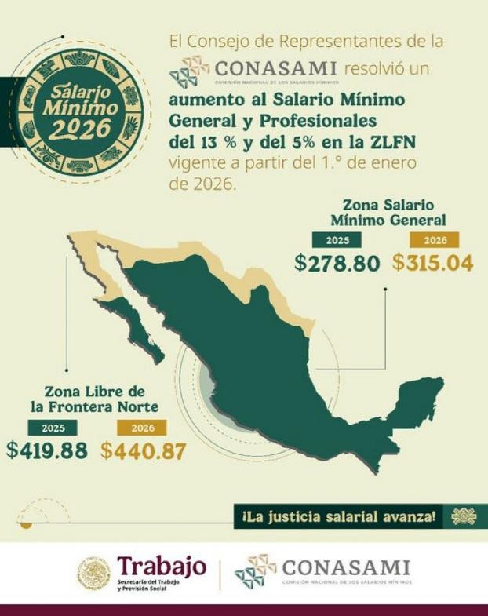
Salarios Mínimos

Slide 30
LÍMITES MÍNIMO Y MÁXIMO DEL SBC
De acuerdo con el Artículo 28 de la Ley del Seguro Social (LSS), el Salario Base de Cotización (SBC) debe ajustarse a límites establecidos al momento de la afiliación de los asegurados al IMSS, garantizando así un cálculo justo de las cuotas.
Límite Superior
El SBC máximo para cotización al IMSS está fijado en
25 veces la Unidad de Medida y Actualización (UMA).
Para 2025, con una UMA de $113.14, el límite superior será de $2,828.50 diarios (vigente hasta febrero de 2026).
Límite Inferior
El SBC no puede ser menor al Salario Mínimo General (SMG) del área geográfica correspondiente, integrado con las prestaciones mínimas de ley.
Considerando el factor de integración de 1.04931:
SMG 2026 (General): $315.04 x 1.0493 = $330.57
SMG 2026 (ZLFN): $440.87 x 1.0493 = $462.60

Slide 31
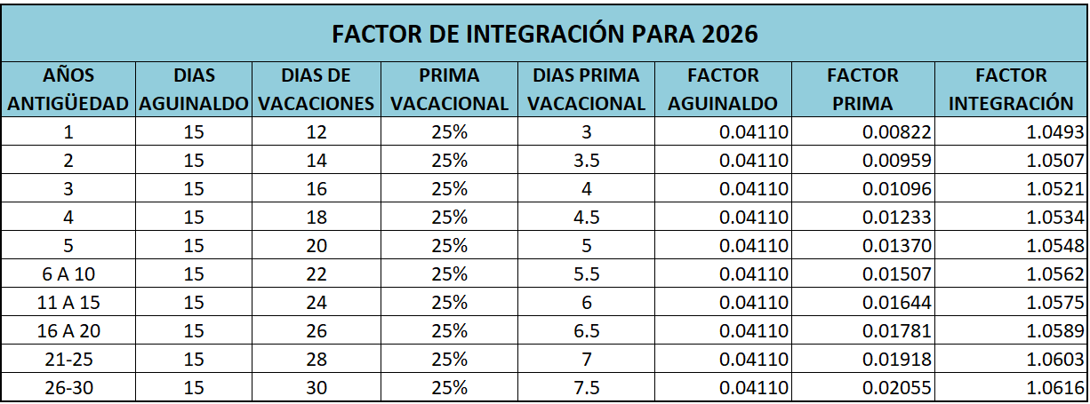
FACTORES DE INTEGRACIÓN CON PRESTACIONES DE LEY

Slide 32
CÁLCULO DE CUOTAS OBRERO-PATRONALES 2026
 | Ramo de Seguro | Concepto | Cuota Patrón (%) | Cuota Trabajador (%) | Base de Cálculo
 | Riesgos de Trabajo | Prima de Riesgo (Variable) | 0.50% a 15.00%* | 0.00% | SBC
 | Enfermedades y Maternidad | Cuota Fija | 20.40% | 0.00% | 1 UMA diaria
 |  | Cuota Adicional | 1.10% | 0.40% | SBC excedente de 3 UMAS
 |  | Gastos Médicos para Pensionados y Beneficiarios | 1.05% | 0.375% | SBC
 | Invalidez y Vida | En Especia y en Dinero | 1.75% | 0.625% | SBC
 | Retiro, Cesantía en Edad Avanzada y Vejez | Retiro | 2.00% | 0.00% | SBC
 |  | Cesantía en Edad Avanzada y Vejez | 3.150% a 11.875%** | 1.125% | SBC
 | Guarderías y Prestaciones Sociales | Servicios Sociales | 1.00% | 0.00% | SBC
 | INFONAVIT | Fondo Nacional de Vivienda | 5.00% | 0.00% | SBC
*Riesgos de Trabajo (Patrón): El porcentaje varía según la clase de riesgo de la empresa y la siniestralidad registrada en el ejercicio anterior, con un mínimo y máximo establecidos por ley.
**Cesantía en Edad Avanzada y Vejez (Patrón): La cuota patronal para esta rama aumenta anualmente a partir de 2023, alcanzando su porcentaje máximo del 11.875%
en 2030, según las reformas a la Ley del Seguro Social. Para 2026, la tasa seguirá en su camino ascendente.

Slide 33






Reforma al Sistema de Pensiones
La reforma del sistema de pensiones, aprobada en diciembre de 2020, busca fortalecer la seguridad social de los trabajadores mediante ajustes clave en las contribuciones y requisitos de cotización.
Objetivos Clave
Aportaciones de Trabajadores
En el ramo de Cesantía en Edad Avanzada y Vejez, las
Aportaciones Patronales
Reducir las semanas de
Las aportaciones patronales
cotización requeridas.
Incrementar
aumentarán gradualmente de
3.150% a 11.875% del SBC
para el ramo de Cesantía en
Edad Avanzada y Vejez.
progresivamente
aportaciones patronales.
las
aportaciones de los
trabajadores se mantendrán
en 1.125% de su salario.
NOTA: Este ajuste se implementará entre 2023 y 2030.

Slide 34
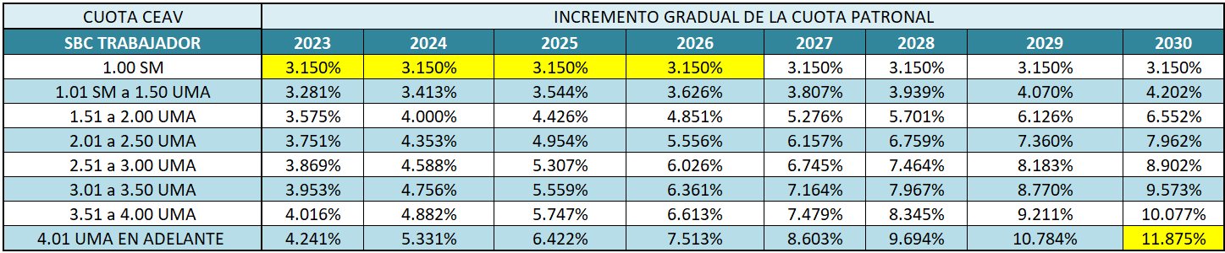
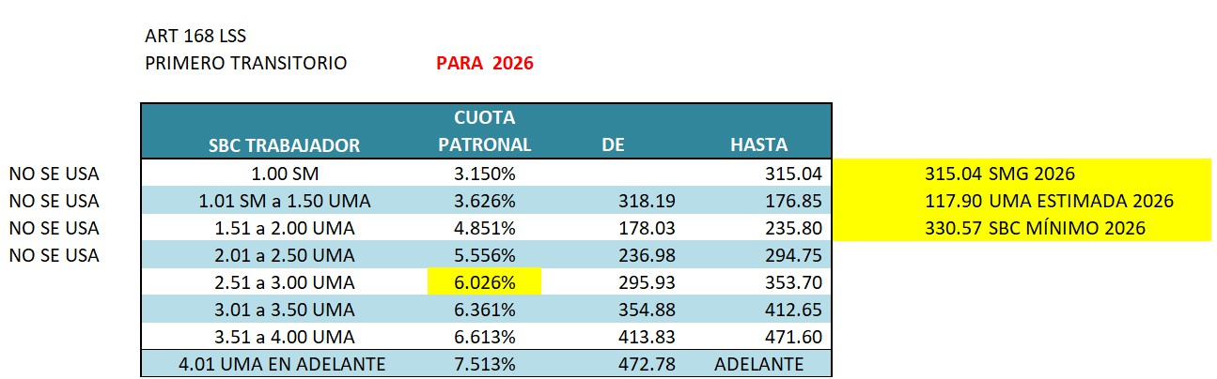

Slide 35
ACTUALIZACIÓN DE TARIFAS ART. 96 y 152 LISR.
Cuando la Inflación observada acumulada desde el último mes que se utilizó en el cálculo de la última actualización de las cantidades establecidas en moneda nacional de las tarifas contenidas en este artículo y en el artículo 96 de esta Ley, exceda del 10%, dichas cantidades se actualizarán por el periodo comprendido desde el último mes que se utilizó en el cálculo de la última actualización y hasta el último mes del ejercicio en el que se exceda el porcentaje citado. Para estos efectos, se aplicará el Factor de Actualización que resulte de dividir el Índice Nacional de Precios al Consumidor del mes inmediato anterior al más reciente del periodo, entre el Índice Nacional de Precios al Consumidor correspondiente al último mes que se utilizó en el cálculo de la última actualización. Dicha actualización entrará en vigor a partir del 1 de enero del ejercicio siguiente en el que se haya presentado el mencionado incremento.
FA INPC Nov. 25
INPC Nov. 22
Anexo 8 de la RMF

Slide 36
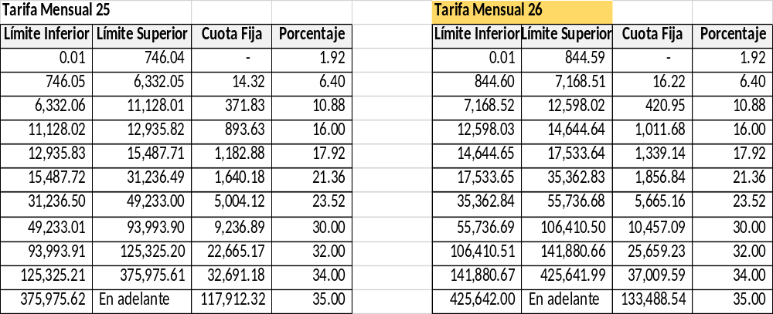
TARIFA MENSUAL ISR
Anexo 8 RMF
MISCELANEA 2026

Slide 37
RETENCIÓN ISR SyS 25 vs 26
 | Ejercicio 25 | "A" | "B" | "C" | "D" | "E
= | Base Gravable | 10,171.00 | 15,000.00 | 20,000.00 | 25,000.00 | 30,000.00
- | Límite Inferior | 6,332.06 | 12,935.83 | 15,487.72 | 15,487.72 | 15,487.72
= | Excedente | 3,838.94 | 2,064.17 | 4,512.28 | 9,512.28 | 14,512.28
x | Tasa de ISR | 0.1088 | 0.1792 | 0.2136 | 0.2136 | 0.2136
= | Impto.Marginal | 417.68 | 369.90 | 963.82 | 2,031.82 | 3,099.82
+ | Cuota Fija | 371.83 | 1,182.88 | 1,640.18 | 1,640.18 | 1,640.18
= | ISR Causado | 789.51 | 1,552.78 | 2,604.00 | 3,672.00 | 4,740.00
- | Subsidio | 475.00 | 0.00 | 0.00 | 0.00 | 0.00
= | ISR a Retener | 314.51 | 1,552.78 | 2,604.00 | 3,672.00 | 4,740.00
= | Ing Neto | 9,856.49 | 13,447.22 | 17,396.00 | 21,328.00 | 25,260.00
 | Ejercicio 26 | "A" | "B" | "C" | "D" | "E
= | Base Gravable | 11,492.66 | 15,000.00 | 20,000.00 | 25,000.00 | 30,000.00
- | Límite Inferior | 7,168.52 | 14,644.65 | 17,533.65 | 17,533.65 | 17,533.65
= | Excedente | 4,324.14 | 355.35 | 2,466.35 | 7,466.35 | 12,466.35
x | Tasa de ISR | 0.1088 | 0.1792 | 0.2136 | 0.2136 | 0.2136
= | Impto.Marginal | 470.47 | 63.68 | 526.81 | 1,594.81 | 2,662.81
+ | Cuota Fija | 420.95 | 1,339.14 | 1,856.84 | 1,856.84 | 1,856.84
= | ISR Causado | 891.42 | 1,402.82 | 2,383.65 | 3,451.65 | 4,519.65
- | Subsidio | 536.22 | 0.00 | 0.00 | 0.00 | 0.00
= | ISR a Retener | 355.20 | 1,402.82 | 2,383.65 | 3,451.65 | 4,519.65
= | Ing Neto | 11,137.46 | 13,597.18 | 17,616.35 | 21,548.35 | 25,480.35
 | Diferencia (-) |  | 149.96 | 220.35 | 220.35 | 220.35
Decreto que publica el límite de Ingresos Base del Subsidio para el Empleo DOF 31/12/25
$ 113.14 (x) 30.4 = $3,439.46 (x) 15.59% = $ 536.22
MISCELANEA 2026

Slide 38


REVISIÓN “E” DEL COMPLEMENTO DE LA NÓMINA Y
OTRAS PRECISIONES
ENERO DE 2026

Slide 39

RESUMEN DE LA PUBLICACIÓN DEL SAT (02/DIC/2025)
NOMINA 2026
2

Slide 40
REVISIÓN “E” COMPLEMENTO DE NÓMINA
NOVEDADES EN EL COMPLEMENTO DE NÓMINA 1.2 REVISIÓN “E”
VALIDACIONES DE LOS CONCEPTOS EXENTOS Y GRAVADOS
No se podrá permitir al usuario capturar conceptos de percepciones en “ceros”, tanto
en los exentos como en los gravados.
OTROS INGRESOS POR SALARIOS (038)
No se permitirá a los usuarios que este concepto sea exento, únicamente aceptará montos gravados
SUBSIDIO PARA EL EMPLEO 2026
Pasará de los $ 475.00 (2025) a $ 628.00 (2026)
Se validarán:
Número de días pagados
Topes máximos permitidos
Será necesario corroborar el ajuste mensual del SPE, para no disminuir una cantidad mayor

Slide 41
REVISIÓN “E” COMPLEMENTO DE NÓMINA
NOVEDADES EN EL COMPLEMENTO DE NÓMINA 1.2 REVISIÓN “E”
NUEVAS CLAVES DE PERCEPCIONES - DEDUCCIONES
054 - 108/109 Días de descanso laborados (gravados / exentos)
055 - 110/111 Días de descanso obligatorios laborados (gravados/exentos)
NUEVAS REGLAS DE VALIACIÓN - MATRIZ DE ERRORES
Verificación obligatoria de que el monto de las percepciones gravadas o exentas tenga un monto mayor que cero.
Se determinarán límites al SPE causado, cuando se paguen nóminas inferiores a un mes
La claves 038 (otros ingresos), ya no se permitirá al contribuyente considerar en esta
clasificación conceptos exentos.
LA ENTRADA EN VIGOR SERÁ A PARTIR DEL 01 DE ENERO DE 2026
Por adaptar los sistemas de nómina a las nuevas reglas de validación
Será necesario que los PAC´s, lo desarrolladores de software y las empresas que tienen sus sistemas de nómina adapten sus aplicaciones para que estas puedan permitir el timbrado adecuado desde el primer pago (semana 28-dic-25 al 03-ene-26)

Slide 42

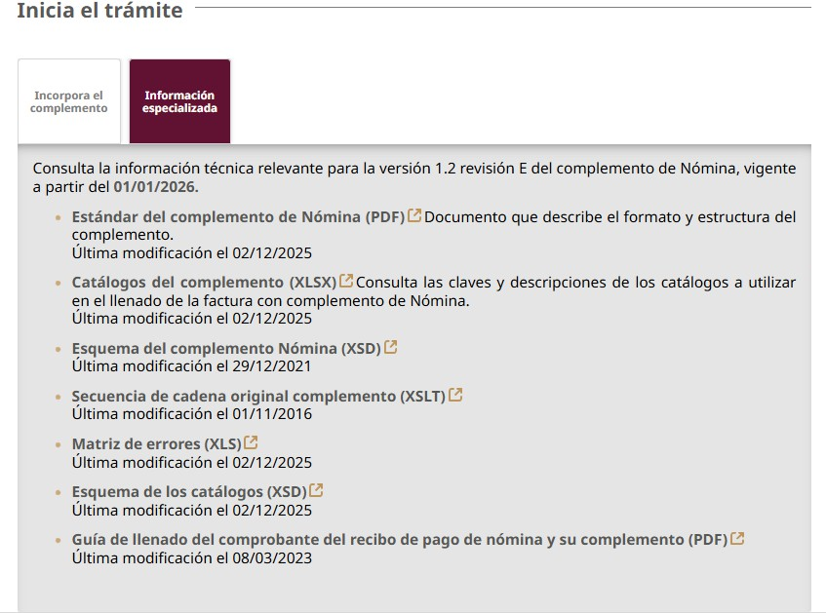
REVISIÓN “E” COMPLEMENTO DE NÓMINA NOVEDADES EN EL COMPLEMENTO DE NÓMINA 1.2 REVISIÓN “E”
Sitio: https://www.sat.gob.mx/portal/public/tramites/complemento-de-nomina

Slide 43

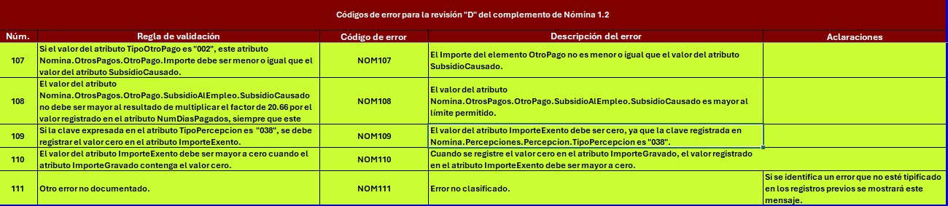
REVISIÓN “E” COMPLEMENTO DE NÓMINA NOVEDADES EN EL COMPLEMENTO DE NÓMINA 1.2 REVISIÓN “E”
Matriz de errores

Slide 44
ANÁLISIS DE LA MODIFICACIÓN
NOMINA 2026
7

Slide 45
REVISIÓN “E” COMPLEMENTO DE NÓMINA
CAMBIOS EN EL ESTANDAR DEL COMPLEMENTO
Regla “ImporteGravado vs ImporteExento” por percepción (anti-ceros)
Se incorpora la regla para que, en una percepción, no puedan estar simultáneamente en cero los atributos ImporteGravado e ImporteExento dentro del mismo concepto; es decir, la percepción debe reflejar monto real (gravado, exento o mixto), pero no ambos en 0.
Esta regla “anti-ceros” no es una recomendación, es una validación de timbrado: en cada nomina12:Percepcion se exige que al menos uno de estos campos tenga monto mayor a cero:
ImporteGravado
ImporteExento
El SAT lo incorporó como parte de la matriz de errores para Nómina 1.2 Revisión E
(vigente desde 01/01/2026).

Slide 46
REVISIÓN “E” COMPLEMENTO DE NÓMINA
CAMBIOS EN EL ESTANDAR DEL COMPLEMENTO
¿Cómo está “codificada” la regla en la Matriz de Errores?
En Revisión E se expresa como dos validaciones complementarias (por eso,
cuando ambos están en cero, te puede rebotar con más de un error):
NOM75 (condición Exento = 0)
Si en una percepción registras:
ImporteExento = 0 entonces obliga a que:
ImporteGravado > 0

Slide 47
REVISIÓN “E” COMPLEMENTO DE NÓMINA
CAMBIOS EN EL ESTANDAR DEL COMPLEMENTO
NOM110 (condición Gravado = 0)
Si en una percepción registras:
ImporteGravado = 0
entonces obliga a que:
ImporteExento > 0
Consecuencia directa: no se permite que en una misma percepción (mismo concepto) ambos importes queden en 0.00.
Se resume como: “no se podrá reportar un valor igual a cero… para un mismo
concepto”.

Slide 48


REVISIÓN “E” COMPLEMENTO DE NÓMINA
CAMBIOS EN EL ESTANDAR DEL COMPLEMENTO
¿Qué significa “por percepción” en la práctica?
La validación se evalúa por cada nodo:
Nomina.Percepciones.Percepcion
No se evalúa a nivel global del recibo.
Ejemplos válidos:
Percepción A:
Percepción B:
Percepción C:
Gravado 1000 / Exento 0
Gravado 0 / Exento 500
Gravado 200 / Exento 300
Ejemplo inválido:
Percepción X:
Gravado 0 / Exento 0
(no representa un pago real)

Slide 49
REVISIÓN “E” COMPLEMENTO DE NÓMINA
CAMBIOS EN EL ESTANDAR DEL COMPLEMENTO
¿Por qué aparece esta regla?
Porque muchos ERPs/plantillas generaban “renglones” de percepciones:
“de relleno”,
“informativos”,
o “por estructura” (conceptos creados aunque ese periodo no existan importes),
y eso terminaba en CFDI con conceptos sin monto, lo cual ensucia declaraciones, conciliaciones y validaciones.

Slide 50
REVISIÓN “E” COMPLEMENTO DE NÓMINA
CAMBIOS EN EL ESTANDAR DEL COMPLEMENTO
Casos típicos que disparan el rechazo (muy comunes)
Concepto generado pero no aplicado (p.ej. “Bono”, “Horas extra”, “Premio
puntualidad”) y el sistema lo manda con 0/0.
Rounding (redondeo): traes un importe real muy pequeño, pero al redondear a 2
decimales queda 0.00 y terminas en 0/0.
Plantillas con renglones fijos: siempre envían ciertas percepciones aunque el trabajador no las tuvo ese periodo.

Slide 51

REVISIÓN “E” COMPLEMENTO DE NÓMINA
CAMBIOS EN EL ESTANDAR DEL COMPLEMENTO
Incorrecto (dispara NOM75 y NOM110)
<nomina12:Percepciones TotalSueldos="0.00" TotalGravado="0.00" TotalExento="0.00">
<nomina12:Percepcion TipoPercepcion="001" Clave="P001" Concepto="Sueldos" ImporteGravado="0.00" ImporteExento="0.00"/>
</nomina12:Percepciones>

Slide 52

REVISIÓN “E” COMPLEMENTO DE NÓMINA
CAMBIOS EN EL ESTANDAR DEL COMPLEMENTO
Correcto (solo gravado)
<nomina12:Percepciones TotalSueldos="1000.00" TotalGravado="1000.00" TotalExento="0.00">
<nomina12:Percepcion TipoPercepcion="001" Clave="P001" Concepto="Sueldos" ImporteGravado="1000.00" ImporteExento="0.00"/>
</nomina12:Percepciones>

Slide 53
REVISIÓN “E” COMPLEMENTO DE NÓMINA
CAMBIOS EN EL ESTANDAR DEL COMPLEMENTO
Correcto (solo exento)
<nomina12:Percepciones TotalSueldos="500.00" TotalGravado="0.00" TotalExento="500.00">
<nomina12:Percepcion TipoPercepcion="022" Clave="P022" Concepto="Gratificación exenta" ImporteGravado="0.00" ImporteExento="500.00"/>
</nomina12:Percepciones>

Slide 54
REVISIÓN “E” COMPLEMENTO DE NÓMINA
CAMBIOS EN EL ESTANDAR DEL COMPLEMENTO
Correcto (mixto: gravado y exento > 0)
<nomina12:Percepciones TotalSueldos="1500.00" TotalGravado="1200.00" TotalExento="300.00">
<nomina12:Percepcion TipoPercepcion="002" Clave="P002" Concepto="Aguinaldo"
ImporteGravado="1200.00" ImporteExento="300.00"/>
</nomina12:Percepciones>

Slide 55
REVISIÓN “E” COMPLEMENTO DE NÓMINA
CAMBIOS EN EL ESTANDAR DEL COMPLEMENTO
¿Y si “necesito” reflejar un ajuste y por eso me queda en cero?
En Nómina 1.2, no procede manejar “percepciones negativas” para compensar (y
muchos intentaban dejar renglones en 0/0 como “marca”). La guía del SAT para Nómina
1.2 señala que no aplica registrar cantidades en negativo.
Buenas salidas prácticas:
Si es ajuste/corrección: usa las deducciones de ajuste (108–113 cuando aplique) en
lugar de “percepción fantasma”.
Si el concepto no ocurrió ese periodo: no generes el nodo Percepcion (elimínalo del
XML) y ajusta totales.

Slide 56
REVISIÓN “E” COMPLEMENTO DE NÓMINA
CAMBIOS EN EL ESTANDAR DEL COMPLEMENTO
Recomendaciones de implementación (para evitar rechazos masivos) Regla de oro en tu generador XML (ERP/Excel):
Si ImporteGravado = 0.00 y ImporteExento = 0.00 ⇒ no emitas esa Percepcion.
Validación previa (lógica):
if gravado == 0 and exento == 0: skip_row
Los redondeos:
Decide si redondeas por concepto antes de sumar totales.
Evita que importes reales terminen en 0.00 por truncamiento.

Slide 57
REVISIÓN “E” COMPLEMENTO DE NÓMINA
CAMBIOS EN EL ESTANDAR DEL COMPLEMENTO
Regla específica para TipoPercepcion “038 – Otros ingresos por salarios”
Se establece que la clave 038 debe ser 100% gravada (ImporteExento debe ser 0). Esto se refuerza porque ciertos conceptos (p. ej., descanso laborado) ya no deberían “forzarse” en 038, sino en las nuevas claves 054/055.

Slide 58
REVISIÓN “E” COMPLEMENTO DE NÓMINA
CAMBIOS EN EL ESTANDAR DEL COMPLEMENTO
Regla específica para TipoPercepcion “038 – Otros ingresos por salarios” Qué cambió exactamente para la TipoPercepción “038 – Otros ingresos por salarios” (Revisión E, vigente 01/01/2026)
En la Revisión E del estándar del Complemento de Nómina 1.2, el SAT agregó esta validación específica:
Si TipoPercepcion = “038” ⇒ ImporteExento debe ser “0” (cero).
Y esa regla se “amarra” con la nueva lógica anti-ceros por percepción:
Si ImporteExento = 0 ⇒ ImporteGravado debe ser > 0 (por cada nodo Percepcion).
Si ImporteGravado = 0 ⇒ ImporteExento debe ser > 0 (por cada nodo Percepcion).

Slide 59
REVISIÓN “E” COMPLEMENTO DE NÓMINA
CAMBIOS EN EL ESTANDAR DEL COMPLEMENTO
Regla específica para TipoPercepcion “038 – Otros ingresos por salarios”
Entonces, para la 038 queda así, en la práctica:
Permitido (y prácticamente “obligatorio”):
TipoPercepcion="038" con ImporteExento="0.00" y ImporteGravado>0
Prohibido:
TipoPercepcion="038" con cualquier ImporteExento>0 (aunque también tenga gravado).
TipoPercepcion="038" con ImporteGravado="0.00" y ImporteExento="0.00" (anti- ceros)

Slide 60
REVISIÓN “E” COMPLEMENTO DE NÓMINA
CAMBIOS EN EL ESTANDAR DEL COMPLEMENTO
Regla específica para TipoPercepcion “038 – Otros ingresos por salarios”
Por qué existe esta regla (lectura práctica)
La 038 históricamente se usó como “cajón de sastre” y muchos emisores la usaban para meter importes “exentos” (previsión social, prestaciones, etc.) sin clasificarlos con la clave correcta. Con Revisión E, el SAT fuerza que 038 sea 100% gravada y que las exenciones se reporten en la clave que corresponda.
De hecho, en la misma actualización se incorporan nuevas claves (p. ej. 054, 055 y 056) para reclasificar conceptos que antes se “aventaban” en 038.

Slide 61
REVISIÓN “E” COMPLEMENTO DE NÓMINA
CAMBIOS EN EL ESTANDAR DEL COMPLEMENTO
Ejemplos XML prácticos (con datos)
A continuación se presentan “mini-fragmentos” centrados en el nodo nomina12:Percepcion (sin armar todo el CFDI para no hacerlo gigantesco). La idea es que veas exactamente qué cambia.

Slide 62
REVISIÓN “E” COMPLEMENTO DE NÓMINA
CAMBIOS EN EL ESTANDAR DEL COMPLEMENTO
Ejemplos XML prácticos (con datos)
Incorrecto: 038 con exento (ya no pasa)
Caso típico: “bono especial” que alguien quería tratar como parcialmente exento (o por error lo capturó así).
<nomina12:Percepcion TipoPercepcion="038" Clave="BONO" Concepto="Bono especial" ImporteGravado="1000.00" ImporteExento="500.00"/>
Falla porque para 038 el SAT exige ImporteExento="0".

Slide 63
REVISIÓN “E” COMPLEMENTO DE NÓMINA
CAMBIOS EN EL ESTANDAR DEL COMPLEMENTO
Ejemplos XML prácticos (con datos)
Correcto: 038 totalmente gravado (como debe quedar)
<nomina12:Percepcion TipoPercepcion="038" Clave="BONO"
Concepto="Bono especial"
ImporteGravado="1500.00" ImporteExento="0.00"/>
Cumple:
Regla específica 038 → exento en cero
Anti-ceros → si exento es 0, gravado debe ser >0

Slide 64
REVISIÓN “E” COMPLEMENTO DE NÓMINA
CAMBIOS EN EL ESTANDAR DEL COMPLEMENTO
Ejemplos XML prácticos (con datos)
Incorrecto: 038 “en ceros” (anti-ceros)
<nomina12:Percepcion TipoPercepcion="038" Clave="AJUSTE"
Concepto="Ajuste informativo" ImporteGravado="0.00" ImporteExento="0.00"/>
Esto ya no pasa por la validación “anti-ceros” por percepción.

Slide 65
REVISIÓN “E” COMPLEMENTO DE NÓMINA
CAMBIOS EN EL ESTANDAR DEL COMPLEMENTO
Cómo decidir si NO debes usar 038 (para evitar rechazos y mala clasificación)
A) Si el concepto puede tener parte exenta → normalmente NO es 038
Ejemplos típicos: aguinaldo, prima vacacional, PTU, previsión social,
etc.
La idea es: usa la clave del catálogo que corresponda y ahí sí separas ImporteGravado/ImporteExento según tu cálculo.
Por ejemplo, vales de despensa tienen su propia clave (029).

Slide 66
REVISIÓN “E” COMPLEMENTO DE NÓMINA
CAMBIOS EN EL ESTANDAR DEL COMPLEMENTO
Cómo decidir si NO debes usar 038 (para evitar rechazos y mala clasificación)
Ejemplo (029 con parte exenta y parte gravada — ilustrativo):
<nomina12:Percepcion TipoPercepcion="029" Clave="VD"
Concepto="Vales de despensa" ImporteGravado="200.00" ImporteExento="800.00"/>

Slide 67
REVISIÓN “E” COMPLEMENTO DE NÓMINA
CAMBIOS EN EL ESTANDAR DEL COMPLEMENTO
Cómo decidir si NO debes usar 038 (para evitar rechazos y mala clasificación)
(La proporción gravado/exento depende de la determinación fiscal; aquí el punto es que
ya no se incluya como 038.)
B) Si era “previsión social” y antes se consideraba como 038
En Revisión E se incorpora la clave 056 para previsión social (para ciertos supuestos),
precisamente para dejar de usar 038 en esos casos.

Slide 68
REVISIÓN “E” COMPLEMENTO DE NÓMINA
CAMBIOS EN EL ESTANDAR DEL COMPLEMENTO
Regla en una línea (para tus validaciones internas)
Si se va a programar (ERP/nóminas/validador), la lógica mínima para 038 queda:
Si TipoPercepcion == "038" entonces:
  ImporteExento == 0
  ImporteGravado > 0 (porque el exento es 0, aplica anti-ceros)

Slide 69
REVISIÓN “E” COMPLEMENTO DE NÓMINA
CAMBIOS EN EL ESTANDAR DEL COMPLEMENTO
Qué valida el SAT en 2026 (en el CFDI de nómina)
En Nómina 1.2 Revisión E, el SAT ajustó los límites máximos permitidos del atributo:
Nomina.OtrosPagos.OtroPago.SubsidioAlEmpleo.SubsidioCausado
Lo realizo en dos escenarios según NumDiasPagados:
Si NumDiasPagados ≤ 31
SubsidioCausado ≤ 628.00 → (Error NOM101 si se rebasa)
Si NumDiasPagados > 31
SubsidioCausado ≤ 20.66 × NumDiasPagados → (Error NOM108 si se rebasa)

Slide 70
REVISIÓN “E” COMPLEMENTO DE NÓMINA
CAMBIOS EN EL ESTANDAR DEL COMPLEMENTO
Qué valida el SAT en 2026 (en el CFDI de nómina)
De dónde sale el “factor 20.66” (y por qué existe)
El factor no es arbitrario: está alineado con el mecanismo legal del subsidio para periodos menores a un mes.
El Decreto establece que para pagos menores a un mes, el subsidio se calcula así:
Subsidio diario = 𝑈𝑀𝐴 𝑀𝑒𝑛𝑠𝑢𝑎𝑙 𝑥 13.8
Subsidio del periodo = Subsidio diario × (días del periodo)
En la práctica de validación del CFDI, el SAT usa un “diario” ya “congelado”
como 20.66, y por eso la regla para >31 días es:
máximo = 20.66 × NumDiasPagados.

Slide 71
REVISIÓN “E” COMPLEMENTO DE NÓMINA
CAMBIOS EN EL ESTANDAR DEL COMPLEMENTO
Qué valida el SAT en 2026 (en el CFDI de nómina)
Además, observa esta coherencia matemática:
20.66 × 30.4 ≈ 628.06 → que coincide (por redondeo) con el tope mensual 628.00.
Interpretación técnica:
628.00 funciona como tope mensual en la validación cuando el recibo “se comporta” como un periodo de hasta 31 días.
20.66 funciona como tope diario cuando por alguna razón NumDiasPagados excede 31 (periodos atípicos, pagos acumulados, extraordinarios, etc.).

Slide 72
REVISIÓN “E” COMPLEMENTO DE NÓMINA
CAMBIOS EN EL ESTANDAR DEL COMPLEMENTO
Qué valida el SAT en 2026 (en el CFDI de nómina)
Lo importante: “validación SAT” vs “cálculo correcto del subsidio”
Estas reglas del SAT son topes para evitar timbrados con subsidios “absurdos” o fuera
de rango. Pero no sustituyen el cálculo real del subsidio.
El Decreto fija condiciones de elegibilidad y forma de cálculo, por ejemplo:
Aplica si los ingresos mensuales base ISR no exceden $10,171.00.
Para periodos menores a mes, usa la división entre 30.4 y multiplica por días.
Para pagos “en una sola exhibición” que comprendan dos o más meses, el Decreto
indica multiplicar el monto mensual por el número de meses comprendidos.
Entonces, la nómina debe cumplir dos capas:
El cálculo legal/laboral/fiscal del subsidio (Decreto).
La validación técnica del CFDI (NOM101/NOM108).

Slide 73

REVISIÓN “E” COMPLEMENTO DE NÓMINA
CAMBIOS EN EL ESTANDAR DEL COMPLEMENTO
Ejemplos analíticos con formato XML
Ejemplo A) Nómina mensual (30 días pagados) — “tope mensual”
NumDiasPagados = 30
Validación SAT (NOM101): SubsidioCausado ≤ 628.00 Solución Factible XML válido (ejemplo con 628.00):
<nomina12:Nomina Version="1.2" TipoNomina="O"
FechaPago="2026-01-31" FechaInicialPago="2026-01-01" FechaFinalPago="2026-01-31" NumDiasPagados="30.000">
<nomina12:OtrosPagos>
<nomina12:OtroPago TipoOtroPago="002" Clave="OP002"
Concepto="Subsidio para el empleo" Importe="628.00">
<nomina12:SubsidioAlEmpleo SubsidioCausado="628.00"/>
</nomina12:OtroPago>
</nomina12:OtrosPagos>
</nomina12:Nomina>

Slide 74
REVISIÓN “E” COMPLEMENTO DE NÓMINA
CAMBIOS EN EL ESTANDAR DEL COMPLEMENTO
Ejemplos analíticos con formato XML
XML que normalmente dispara NOM101 (por exceder 628):
<nomina12:SubsidioAlEmpleo SubsidioCausado="650.00"/>
(Con NumDiasPagados ≤ 31, el límite es 628.00).
Ejemplo B) Nómina semanal (7 días) — “cálculo por días” (Decreto)
Aquí es donde más se confunden: para pago menor a mes, el Decreto manda prorratear con 30.4.
NumDiasPagados = 7
Tope diario usado por la matriz: 20.66 × 7 = 144.62

Slide 75
REVISIÓN “E” COMPLEMENTO DE NÓMINA
CAMBIOS EN EL ESTANDAR DEL COMPLEMENTO
Ejemplos analíticos con formato XML
XML recomendable (con 144.62):
<nomina12:Nomina Version="1.2" TipoNomina="O"
FechaPago="2026-01-07" FechaInicialPago="2026-01-01" FechaFinalPago="2026-01-07" NumDiasPagados="7.000">
<nomina12:OtrosPagos>
<nomina12:OtroPago TipoOtroPago="002" Clave="OP002" Concepto="Subsidio para el empleo" Importe="144.62">
<nomina12:SubsidioAlEmpleo SubsidioCausado="144.62"/>
</nomina12:OtroPago>
</nomina12:OtrosPagos>
</nomina12:Nomina>
Precisión: Aunque para NumDiasPagados=7 la validación NOM101 sólo exige ≤628 (porque 7≤31), el cálculo correcto por Decreto para periodos menores a mes se prorratea con 30.4, y ahí es donde el “diario” (20.66) cobra sentido.

Slide 76
REVISIÓN “E” COMPLEMENTO DE NÓMINA
CAMBIOS EN EL ESTANDAR DEL COMPLEMENTO
Ejemplos analíticos con formato XML
Quincenal (15 días) — prorrateo típico
  NumDiasPagados = 15
  20.66 × 15 = 309.90
XML:
<nomina12:Nomina Version="1.2" TipoNomina="O"
FechaPago="2026-01-15" FechaInicialPago="2026-01-01" FechaFinalPago="2026-01-15" NumDiasPagados="15.000">
<nomina12:OtrosPagos>
<nomina12:OtroPago TipoOtroPago="002" Clave="OP002" Concepto="Subsidio para el empleo" Importe="309.90">
<nomina12:SubsidioAlEmpleo SubsidioCausado="309.90"/>
</nomina12:OtroPago>
</nomina12:OtrosPagos>
</nomina12:Nomina>
NOMINA 2026
39

Slide 77
REVISIÓN “E” COMPLEMENTO DE NÓMINA
CAMBIOS EN EL ESTANDAR DEL COMPLEMENTO
Ejemplos analíticos con formato XML
Pago extraordinario con NumDiasPagados > 31 (donde sí aplica NOM108)
Suposición: pago acumulado de 45 días.
  NumDiasPagados = 45
  Límite por matriz: 20.66 × 45 = 626.70

Slide 78
REVISIÓN “E” COMPLEMENTO DE NÓMINA
CAMBIOS EN EL ESTANDAR DEL COMPLEMENTO
Ejemplos analíticos con formato XML
XML válido:
<nomina12:Nomina Version="1.2" TipoNomina="E"
FechaPago="2026-02-14" FechaInicialPago="2026-01-01" FechaFinalPago="2026-02-14" NumDiasPagados="45.000">
<nomina12:OtrosPagos>
<nomina12:OtroPago TipoOtroPago="002" Clave="OP002" Concepto="Subsidio para el empleo" Importe="900.00">
<nomina12:SubsidioAlEmpleo SubsidioCausado="900.00"/>
</nomina12:OtroPago>
</nomina12:OtrosPagos>
</nomina12:Nomina>

Slide 79
REVISIÓN “E” COMPLEMENTO DE NÓMINA
CAMBIOS EN EL ESTANDAR DEL COMPLEMENTO
Ejemplos analíticos con formato XML
XML que dispara NOM108 (porque 950 > 929.70):
<nomina12:SubsidioAlEmpleo SubsidioCausado="950.00"/>

Slide 80
REVISIÓN “E” COMPLEMENTO DE NÓMINA
CAMBIOS EN EL ESTANDAR DEL COMPLEMENTO
Recomendación técnica para tu validador interno (muy práctica)
Para “blindarte” en 2026, valida así antes de timbrar:
Si NumDiasPagados ≤ 31:
SubsidioCausado ≤ 628.00
Si NumDiasPagados > 31:
SubsidioCausado ≤ 20.66 × NumDiasPagados
Y adicionalmente, por correcto cálculo conforme Decreto:
Si tu periodo es menor a mes, calcula por días usando el criterio de 30.4 del Decreto.
Si el pago en una exhibición cubre 2+ meses, el Decreto habla de multiplicar el monto mensual por número de meses (La implementación debe decidir cómo traduce eso a NumDiasPagados y evitar “sobre-asignar” subsidio)

Slide 81
REVISIÓN “E” COMPLEMENTO DE NÓMINA
CAMBIOS EN EL CATÁLOGO DEL COMPLEMENTO (ALTAS/CORRECCIONES)
Nuevas claves en TipoPercepción
Se adicionan:
054 – Días de descanso laborados
055 – Días de descanso obligatorios laborados
Y adicionalmente se incorpora una clave para previsión social:
056 – Previsión social, Art. G3 fracciones VIII y IX LISR

Slide 82
REVISIÓN “E” COMPLEMENTO DE NÓMINA
CAMBIOS EN EL CATÁLOGO DEL COMPLEMENTO (ALTAS/CORRECCIONES)
Nuevas claves en TipoDeducción
Se agregan deducciones para “ajustes” relacionados con los nuevos descansos
laborados:
108 – Ajuste a días de descanso laborados gravados
10G – Ajuste a días de descanso laborados exentos
110 – Ajuste a días de descanso obligatorios laborados gravados
111 – Ajuste a días de descanso obligatorios laborados exentos
Y para la nueva percepción 056 (previsión social), se agregan:
112 – Ajuste previsión social Art. G3 fracciones VIII y IX LISR gravados
113 – Ajuste previsión social Art. G3 fracciones VIII y IX LISR exentos
Vigencia específica: estas claves de previsión social (056 / 112 / 113) se reportan con entrada en vigor desde 17/12/2025.

Slide 83
REVISIÓN “E” COMPLEMENTO DE NÓMINA
CAMBIOS EN EL CATÁLOGO DEL COMPLEMENTO (ALTAS/CORRECCIONES)
Corrección en el catálogo de “Otros Pagos”
Se reporta corrección de la descripción de la clave “001” en Otros Pagos, cambiando de “reintegro de ISR pagado en exceso” a “reintegro de ISR retenido en exceso (sin enterar al SAT)”, para evitar ambigüedades de aplicación.

Slide 84
REVISIÓN “E” COMPLEMENTO DE NÓMINA
CAMBIOS EN EL CATÁLOGO DEL COMPLEMENTO (ALTAS/CORRECCIONES)
Cambios en la Matriz de errores (validaciones publicadas)
En la matriz se agregan/ajustan reglas alineadas con el estándar y los nuevos catálogos,
destacando estas claves/reglas:
Validaciones “anti-ceros” en percepciones
75: Si ImporteExento = 0, entonces ImporteGravado > 0.
110: Si ImporteGravado = 0, entonces ImporteExento > 0.
Validación obligatoria para clave 038
10G: Si TipoPercepcion = “038”, se debe registrar ImporteExento = 0.

Slide 85
REVISIÓN “E” COMPLEMENTO DE NÓMINA
CAMBIOS EN EL CATÁLOGO DEL COMPLEMENTO (ALTAS/CORRECCIONES)
Cambios en la Matriz de errores (validaciones publicadas)
Validaciones del Subsidio al empleo (tope 2026 y cálculo por días)
101: SubsidioCausado ≤ 628.00 cuando NumDiasPagados ≤ 31.
108: SubsidioCausado ≤ 20.66 × NumDiasPagados cuando NumDiasPagados > 31.

Slide 86
REVISIÓN “E” COMPLEMENTO DE NÓMINA
CAMBIOS EN EL CATÁLOGO DEL COMPLEMENTO (ALTAS/CORRECCIONES)
Implicación práctica inmediata
Ya no puedes timbrar percepciones con Gravado=0 y Exento=0 (rechazo por matriz).
Si usas 038, Exento debe ser 0 (y típicamente deberías migrar descansos a
054/055).
Ajustar cálculos/validaciones de SubsidioCausado al nuevo tope 628 y al
factor 20.66 en reglas por días pagados.

Slide 87
REVISIÓN “E” COMPLEMENTO DE NÓMINA
CHECKLIST 2026 DEL COMPLEMENTO DE NÓMINA 1.2 REV “E”
Control de percepciones: “anti-ceros” por concepto
Para cada nodo Nomina12:Percepciones:Percepcion:
  Verifica que NO estén en cero ambos:
    ImporteGravado = 0 y ImporteExento = 0
  Debe cumplirse:
    Si ImporteGravado = 0 ⇒ entonces ImporteExento > 0
    Si ImporteExento = 0 ⇒ entonces ImporteGravado > 0
Acción práctica: si manejas conceptos “informativos” o “en ceros” para cuadrar, ya no
deben ir como percepción (o deben ir con monto real).

Slide 88
REVISIÓN “E” COMPLEMENTO DE NÓMINA
CHECKLIST 2026 DEL COMPLEMENTO DE NÓMINA 1.2 REV “E”
2) Revisión especial de la TipoPercepcion 038
Si existe una percepción con TipoPercepcion = "038":
Obligatorio: ImporteExento = 0
Recomendación operativa: revisa si realmente ese concepto corresponde a 038 o si debe migrar a nuevas claves (ver punto 3).

Slide 89
REVISIÓN “E” COMPLEMENTO DE NÓMINA
CHECKLIST 2026 DEL COMPLEMENTO DE NÓMINA 1.2 REV “E”
3) Migración de conceptos a nuevas claves 2026 (lo más común)
Si en tu nómina registrabas “descansos laborados” con claves genéricas (muy típico con
038), en 2026 conviene reclasificar:
054 – Días de descanso laborados
055 – Días de descanso obligatorios laborados
Acción práctica: revisa tus reglas internas:
Si tu ERP/plantilla paga “descanso semanal laborado” ⇒ apunta a 054.
Si paga “día festivo/obligatorio laborado” ⇒ apunta a 055.

Slide 90
REVISIÓN “E” COMPLEMENTO DE NÓMINA
CHECKLIST 2026 DEL COMPLEMENTO DE NÓMINA 1.2 REV “E”
4) Previsión social: nueva clave y ajustes
Si pagas previsión social vinculada a lo señalado (Art. 93 fracc. VIII y IX LISR):
056 – Previsión social (Art. G3 fracc. VIII y IX LISR)
Y si haces ajustes (por diferencias, retroactivos, correcciones), se
incorporan
deducciones:
112 Ajuste previsión social gravado
113 Ajuste previsión social exento
Acción práctica: si hoy tus “ajustes” los estás mandando como deducciones genéricas, conviene mapearlos a estas claves para coherencia y evitar criterios internos del PAC/SAT.

Slide 91
REVISIÓN “E” COMPLEMENTO DE NÓMINA
CHECKLIST 2026 DEL COMPLEMENTO DE NÓMINA 1.2 REV “E”
5) Ajustes por descansos laborados (nuevas deducciones)
Para correcciones/ajustes relacionados con 054/055, existen deducciones específicas:
108 Ajuste a días de descanso laborados gravados
106 Ajuste a días de descanso laborados exentos
110 Ajuste a días de descanso obligatorios laborados gravados
111 Ajuste a días de descanso obligatorios laborados exentos
Acción práctica: si manejas retroactivos o “descuentos” por corrección de descansos,
mapéalos aquí.

Slide 92
REVISIÓN “E” COMPLEMENTO DE NÓMINA
CHECKLIST 2026 DEL COMPLEMENTO DE NÓMINA 1.2 REV “E”
6) “Otros Pagos”: valida la lógica de reintegro de ISR
Si usas OtrosPagos clave “001” (reintegros relacionados con ISR), revisa que tu caso
sea:
Reintegro de ISR retenido en exceso (sin enterar al SAT)
Acción práctica: no lo uses para “devoluciones” de ISR ya enterado; para esos casos,
documenta y trata conforme a tu política fiscal/contable (y al criterio del ERP/PAC).

Slide 93
REVISIÓN “E” COMPLEMENTO DE NÓMINA
CHECKLIST 2026 DEL COMPLEMENTO DE NÓMINA 1.2 REV “E”
Checklist 2026 de Subsidio al Empleo (cuando aplique)
7) Topes del SubsidioCausado (2026)
Si en OtrosPagos registras subsidio:
Si NumDiasPagados ≤ 31:
  SubsidioCausado ≤ 628.00
Si NumDiasPagados > 31:
  SubsidioCausado ≤ 20.66 × NumDiasPagados
•
Acción práctica: actualiza fórmulas en Excel/ERP y validaciones del timbrado (muchos rechazos vienen de aquí).

Slide 94
REVISIÓN “E” COMPLEMENTO DE NÓMINA
CHECKLIST 2026 DEL COMPLEMENTO DE NÓMINA 1.2 REV “E”
“Matriz rápida” de pruebas (para detectar rechazos antes del PAC)
Se recomienda correr estas 8 pruebas en una “pre-validación”:
Percepción con Gravado=0 y Exento=0 ⇒ debe fallar (corrige)
Percepción Gravado>0 Exento=0 ⇒ OK
Percepción Gravado=0 Exento>0 ⇒ OK
TipoPercepcion=038 y Exento>0 ⇒ debe fallar (pon Exento=0 o cambia clave)
Descanso laborado registrado como 038 ⇒ migrar a 054/055
Ajuste de descanso laborado en deducción genérica ⇒ migrar a 108–111
SubsidioCausado > 628 con ≤31 días ⇒ debe fallar
SubsidioCausado > (20.66×días) con >31 días ⇒ debe fallar

Slide 95
CONSIDERACIONES PARA EL CÁLCULO ANUAL DE ISR DE SALARIOS 2025
NOMINA 2026
58

Slide 96
REVISIÓN “E” COMPLEMENTO DE NÓMINA
CONSIDERACIONES PARA EL CÁLCULO ANUAL DE ISR DE SALARIOS 2025
¿Cuándo debe realizarse el cálculo anual de ISR de sueldos y salarios?
Momento natural (operación de nómina)
El cálculo anual se determina al cierre del ejercicio, cuando ya tienes todo lo pagado/retenido del año.
La guía confirma que el saldo a favor nace del “cálculo del impuesto anual –ajuste anual– realizado por el empleador”

Slide 97
REVISIÓN “E” COMPLEMENTO DE NÓMINA
CONSIDERACIONES PARA EL CÁLCULO ANUAL DE ISR DE SALARIOS 2025
¿Cuándo debe realizarse el cálculo anual de ISR de sueldos y salarios?
¿Para qué trabajadores procede?
Para que el patrón pueda aplicar el resultado del anual en nómina (especialmente saldo a favor), la guía lo acota a este supuesto:
Mismo patrón y no obligado a presentar declaración anual
Si el trabajador sí está en supuestos de declaración anual (por ejemplo, por acumulación de ingresos, múltiples patrones, etc.), lo prudente es no “devolver” vía nómina y manejarlo conforme corresponda al marco del art. 97 LISR (porque podrías distorsionar el prellenado/constancias).

Slide 98
REVISIÓN “E” COMPLEMENTO DE NÓMINA
CONSIDERACIONES PARA EL CÁLCULO ANUAL DE ISR DE SALARIOS 2025
Si el ajuste anual sale ISR a cargo: ¿cuándo lo retienes y cómo se timbra?
La guía (Apéndice 8) lo aterriza así:
El ISR anual a cargo se debe enterar a más tardar en febrero del año siguiente
En CFDI, ese ISR anual a cargo se registra como Deducción:
  TipoDeduccion = “101” (ISR Retenido de ejercicio anterior)
  Concepto “ISR Retenido de ejercicio anterior”
  Y el importe es el monto del ajuste anual
  Puede reflejarse en la primera nómina de enero o a más tardar en febrero

Slide 99
REVISIÓN “E” COMPLEMENTO DE NÓMINA
CONSIDERACIONES PARA EL CÁLCULO ANUAL DE ISR DE SALARIOS 2025
Si el ajuste anual sale ISR a cargo: ¿cuándo lo retienes y cómo se timbra?
Ejemplo:
<nomina12:Deducciones TotalImpuestosRetenidos="798.44">
<nomina12:Deduccion TipoDeduccion="101" Clave="101" Concepto="ISR Retenido de ejercicio anterior" Importe="798.44"/>
</nomina12:Deducciones>

Slide 100
REVISIÓN “E” COMPLEMENTO DE NÓMINA
CONSIDERACIONES PARA EL CÁLCULO ANUAL DE ISR DE SALARIOS 2025
Si el ajuste anual sale saldo a favor: ¿es correcto compensar en diciembre o
conviene enero?
Lo que la guía permite
Cuando aplicas saldo a favor vía CFDI, debe ir como OtroPago:
TipoOtroPago = “004” Aplicación de saldo a favor por compensación anual
Usar la clave “004”, registrándolo en el nodo CompensacionSaldosAFavor
Dentro de ese nodo:
SaldoAFavor = el saldo a favor determinado por el patrón.
Año: :
  El “Año” debe ser el inmediato anterior, o puede ser el año en curso solo si el periodo de
pago es diciembre, y se determina con FechaPago.

Slide 101
REVISIÓN “E” COMPLEMENTO DE NÓMINA
CONSIDERACIONES PARA EL CÁLCULO ANUAL DE ISR DE SALARIOS 2025
Si el ajuste anual sale saldo a favor: ¿es correcto compensar en diciembre o
conviene enero?
Interpretación operativa práctica:
Si se aplica en diciembre (en el propio cierre), puedes manejarlo como “año en
curso” (porque el periodo de pago es diciembre)
Si se aplica en enero, entonces el “Año” debe ser el inmediato anterior (porque ya no
estás en “periodo de pago diciembre”).

Slide 102
REVISIÓN “E” COMPLEMENTO DE NÓMINA
CONSIDERACIONES PARA EL CÁLCULO ANUAL DE ISR DE SALARIOS 2025
Si el ajuste anual sale saldo a favor: ¿es correcto compensar en diciembre o
conviene enero?
¿Qué conviene?
En general, es mejor diciembre cuando:
Se requiere dejar el cierre “limpio”,
Hay riesgo de que el trabajador cause baja en enero (abandono de empleo o renuncia inesperada, por lo que ya no tendrá retenciones propias para compensar).
Enero es útil cuando:
En diciembre no se alcanzó a cerrar (retroactivos, CFDI sustituidos, ajustes de subsidio),
O no se tenía forma operativa de reflejarlo en la última nómina.

Slide 103
REVISIÓN “E” COMPLEMENTO DE NÓMINA
CONSIDERACIONES PARA EL CÁLCULO ANUAL DE ISR DE SALARIOS 2025
Si el ajuste anual sale saldo a favor: ¿es correcto compensar en diciembre o
conviene enero?
Ejemplos
<nomina12:OtrosPagos>
<nomina12:OtroPago TipoOtroPago="004" Clave="004" Concepto="Aplicación de saldo a favor por compensación anual"
Importe="600.00">
<nomina12:CompensacionSaldosAFavor SaldoAFavor="600.00" Año="2025" RemanenteSalFav="0.00"/>
</nomina12:OtroPago>
</nomina12:OtrosPagos>

Slide 104
REVISIÓN “E” COMPLEMENTO DE NÓMINA
CONSIDERACIONES PARA EL CÁLCULO ANUAL DE ISR DE SALARIOS 2025
Situaciones de posibles riesgos o errores
Aplicar saldo a favor a alguien que no cumple el supuesto
La guía condiciona el saldo a favor a mismo patrón y no obligado a anual.
Si el trabajador tuvo múltiples patrones o va a declarar, el saldo a favor “vía nómina” puede volverse inconsistente.
Capturar “004” sin CompensacionSaldosAFavor
La guía es explícita: si registras “004”, debe existir CompensacionSaldosAFavor.
Confundir ISR quincenal vs ISR anual
ISR anual a cargo: TipoDeduccion 101
ISR del periodo (normal): TipoDeduccion 002 (en el mismo Apéndice 8 se muestra su registro).

Slide 105
REVISIÓN “E” COMPLEMENTO DE NÓMINA
CONSIDERACIONES PARA EL CÁLCULO ANUAL DE ISR DE SALARIOS 2025
Situaciones de posibles riesgos o errores
Ajustes de subsidio para el empleo al cierre
El propio documento trae un procedimiento de ajuste y aclara que para cálculo anual necesitas el total de subsidio del ejercicio conforme a tablas RMF
Si se tiene pagos por periodos menores a un mes o ajustes, esto suele “mover” el
anual.
Cuadratura de totales
Recuerda que “OtrosPagos” (incluye 004) son informativos y se reportan como tales; el
catálogo de “OtrosPagos” incluye expresamente 004

Slide 106
REVISIÓN “E” COMPLEMENTO DE NÓMINA
CONSIDERACIONES PARA EL CÁLCULO ANUAL DE ISR DE SALARIOS 2025
Reglas de timbrado
ISR anual a cargo (ajuste anual): el patrón debe retenerlo y enterarlo a más tardar en
febrero del año siguiente.
Ese ISR anual a cargo se registra como Deducción con TipoDeduccion “101” (ISR Retenido de ejercicio anterior). La guía especifica TipoDeduccion, Concepto e Importe.
El 101 puede reflejarse en la primera nómina de enero o a más tardar en febrero.
TotalImpuestosRetenidos = suma de deducciones TipoDeduccion “002” (ISR del periodo); TotalOtrasDeducciones excluye “002”. Si no hay “002”, no se registra TotalImpuestosRetenidos.

Slide 107
REVISIÓN “E” COMPLEMENTO DE NÓMINA
CONSIDERACIONES PARA EL CÁLCULO ANUAL DE ISR DE SALARIOS 2025
Reglas de timbrado
Si se registra TipoOtroPago “004” (Aplicación de saldo a favor por compensación
anual), debe informarse el nodo CompensacionSaldosAFavor.
En CompensacionSaldosAFavor:
  SaldoAFavor es el saldo a favor derivado del ajuste anual y aplica cuando el trabajador presta servicios a un mismo patrón y no está obligado a declaración anual.
  Año debe ser el inmediato anterior o el año en curso si el periodo de pago es diciembre (considerando FechaPago).

Slide 108
REVISIÓN “E” COMPLEMENTO DE NÓMINA
CONSIDERACIONES PARA EL CÁLCULO ANUAL DE ISR DE SALARIOS 2025
Escenarios
Ajuste anual con saldo a cargo (ISR faltante por retener)
Supuesto del caso (ejemplo completo)
Trabajador con nómina quincenal, y en el cálculo anual (hecho con tarifas del Anexo 8 RMF como indica la guía) resulta un ISR anual a cargo de:
ISR anual a cargo (ajuste anual): $7G8.44 (faltó retener en el año).
¿Cuándo se le cobra al trabajador?
Puedes reflejarlo en la primera quincena de enero o a más tardar en febrero.

Slide 109
REVISIÓN “E” COMPLEMENTO DE NÓMINA
CONSIDERACIONES PARA EL CÁLCULO ANUAL DE ISR DE SALARIOS 2025
Escenarios
CFDI de enero
Percepciones del periodo (enero 1Q):
Sueldo: $6,000.00
Deducciones del periodo:
IMSS (ejemplo): $200.00 → TipoDeduccion 001 (solo para ejemplificar)
ISR del periodo (enero 1Q): $591.26 → TipoDeduccion 002
ISR anual a cargo: $798.44 → TipoDeduccion 101
Neto a pagar (ejemplo):
6,000.00 – (200.00 + 591.26 + 798.44) = $4,410.30

Slide 110
REVISIÓN “E” COMPLEMENTO DE NÓMINA
CONSIDERACIONES PARA EL CÁLCULO ANUAL DE ISR DE SALARIOS 2025
Escenarios
Cómo “amarrar” totales del nodo Deducciones
TotalImpuestosRetenidos SOLO incluye TipoDeduccion 002 (ISR del periodo).
El TipoDeduccion 101 NO es “002”, por lo tanto va dentro de
TotalOtrasDeducciones (junto con IMSS, etc.).
<nomina12:Deducciones TotalOtrasDeducciones="998.44" TotalImpuestosRetenidos="591.26">
<nomina12:Deduccion TipoDeduccion="001" Clave="001" Concepto="Seguridad social" Importe="200.00"/>
<nomina12:Deduccion TipoDeduccion="002" Clave="002" Concepto="ISR" Importe="591.26"/>
<nomina12:Deduccion TipoDeduccion="101" Clave="101" Concepto="ISR Retenido de ejercicio anterior" Importe="798.44"/>
</nomina12:Deducciones>

Slide 111
REVISIÓN “E” COMPLEMENTO DE NÓMINA
CONSIDERACIONES PARA EL CÁLCULO ANUAL DE ISR DE SALARIOS 2025
Escenarios
Ajuste anual con saldo a favor (devolución/compensación al trabajador)
Supuesto del caso
En el cálculo anual, el patrón determinó que al trabajador le corresponde:
Saldo a favor por ajuste anual: $600.00
La guía define SaldoAFavor como la diferencia a favor derivada del cálculo anual realizado por el empleador y condiciona que el trabajador esté con un mismo patrón y no obligado a declaración anual.

Slide 112
REVISIÓN “E” COMPLEMENTO DE NÓMINA
CONSIDERACIONES PARA EL CÁLCULO ANUAL DE ISR DE SALARIOS 2025
Escenarios
¿Cómo se paga/aplica en CFDI?
Se registra como OtrosPagos con:
TipoOtroPago “004” (Aplicación de saldo a favor por compensación anual)
y obligatoriamente el nodo CompensacionSaldosAFavor
¿En diciembre o enero?
La guía te da la regla con el campo Año:
Debe ser el año inmediato anterior, o el año en curso si el periodo de pago es diciembre (considerando FechaPago).

Slide 113
REVISIÓN “E” COMPLEMENTO DE NÓMINA
CONSIDERACIONES PARA EL CÁLCULO ANUAL DE ISR DE SALARIOS 2025
Escenarios
Traducción práctica:
Si lo aplicas en diciembre 2025, puedes usar Año = 2025 (año en curso) porque el periodo es diciembre.
Si lo aplicas en enero 2026, debes usar Año = 2025 (inmediato anterior).
CFDI del periodo (ejemplo completo en enero) Percepciones del periodo (enero 1Q):
Sueldo: $6,000.00
OtrosPagos:
Saldo a favor anual aplicado: $600.00 → TipoOtroPago 004

Slide 114
REVISIÓN “E” COMPLEMENTO DE NÓMINA
CONSIDERACIONES PARA EL CÁLCULO ANUAL DE ISR DE SALARIOS 2025
Escenarios
Deducciones del periodo:
IMSS: $200.00
ISR del periodo: $591.26 → TipoDeduccion 002
Neto a pagar (ejemplo):
6,000.00 + 600.00 – (200.00 + 591.26) = $5,808.74

Slide 115
REVISIÓN “E” COMPLEMENTO DE NÓMINA
CONSIDERACIONES PARA EL CÁLCULO ANUAL DE ISR DE SALARIOS 2025
Escenarios
<nomina12:OtrosPagos>
<nomina12:OtroPago TipoOtroPago="004" Clave="004"
Concepto="Aplicación de saldo a favor por compensación anual" Importe="600.00">
<nomina12:CompensacionSaldosAFavor
SaldoAFavor="600.00" Año="2025" RemanenteSalFav="0.00"/>
</nomina12:OtroPago>
</nomina12:OtrosPagos>
<nomina12:Deducciones TotalOtrasDeducciones="200.00" TotalImpuestosRetenidos="591.26">
<nomina12:Deduccion TipoDeduccion="001" Clave="001" Concepto="Seguridad social" Importe="200.00"/>
<nomina12:Deduccion TipoDeduccion="002" Clave="002" Concepto="ISR" Importe="591.26"/>
</nomina12:Deducciones>

Slide 116

CAMBIOS EN SUA E IDSE

Slide 117
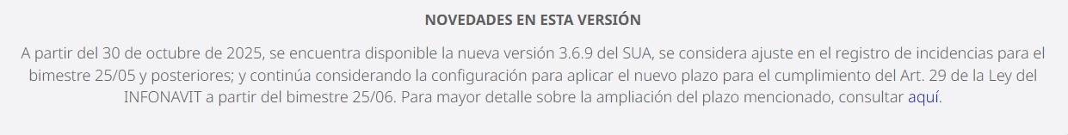
SUA versión 3.7.0

Slide 118
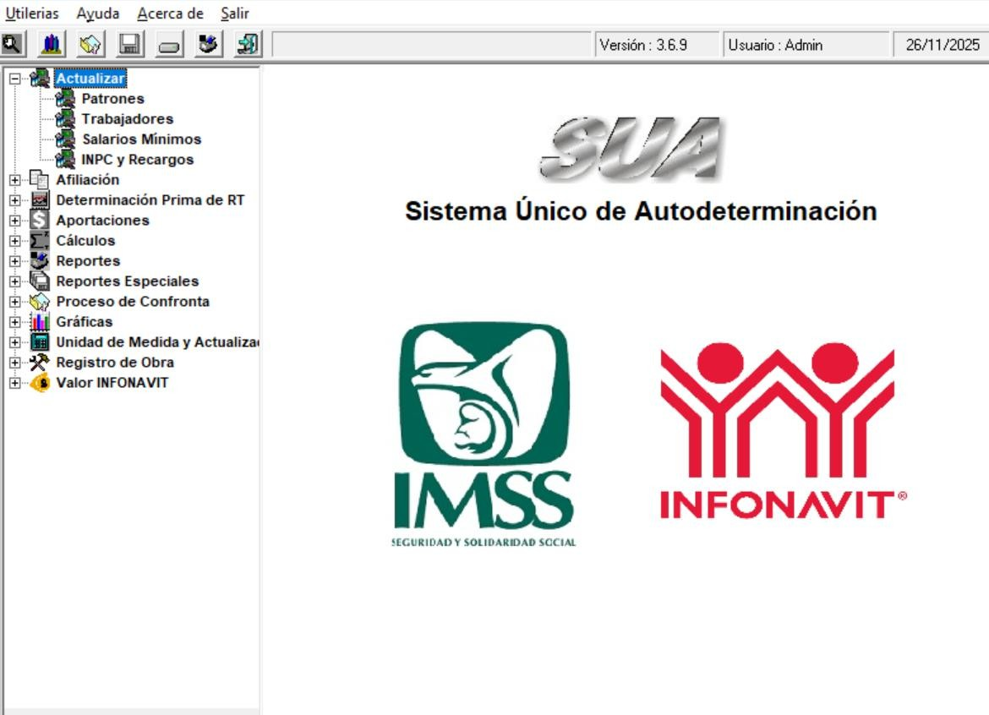
Actualizar SMG
En el menú principal damos clic en el símbolo + de ACTUALIZAR. Y en menú secundario le damos clic en SALARIOS MÍNIMOS

Slide 119
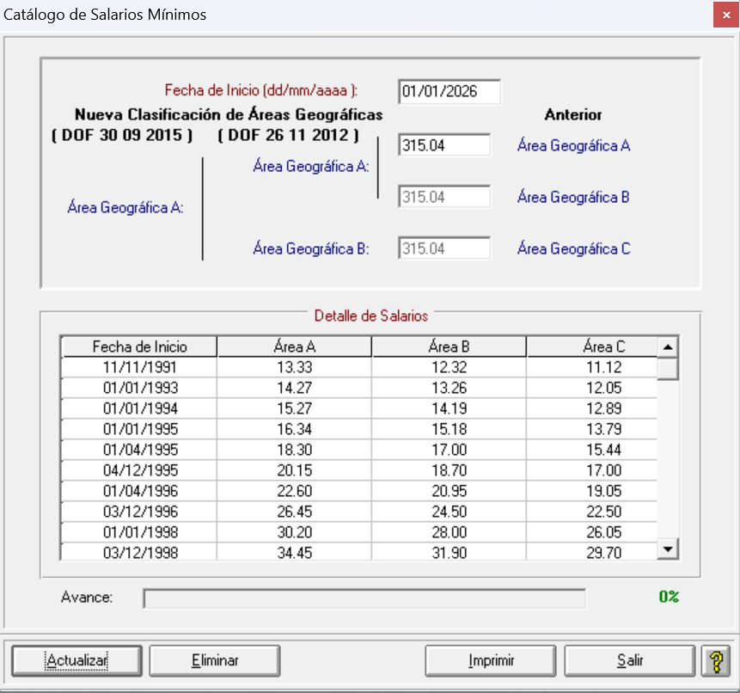
Actualizar SMG

Slide 120
Actualizar INPC y
En el menú principal damos clic en el símbolo + de ACTUALIZAR. Y en menú secundario le damos clic en TASA DE RECARGOS
Recargos

Slide 121
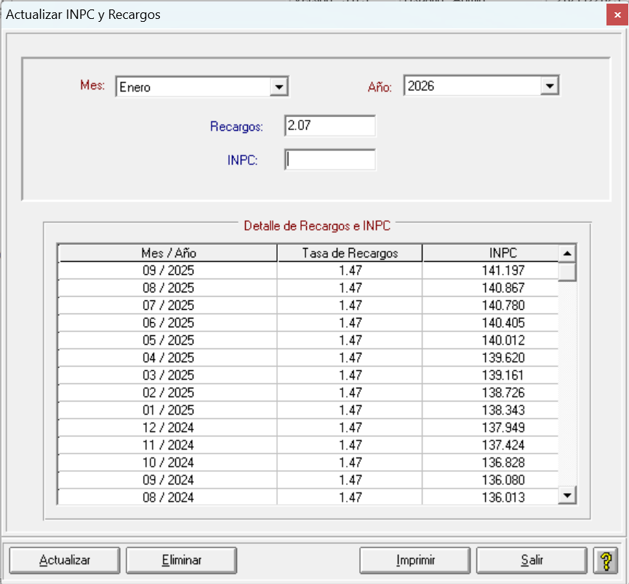
INCREMENTO DEL 41% EN LA TASA DE RECARGOS QUE TENIAMOS DESDE 2018
Actualizar INPC y
Recargos

Slide 122
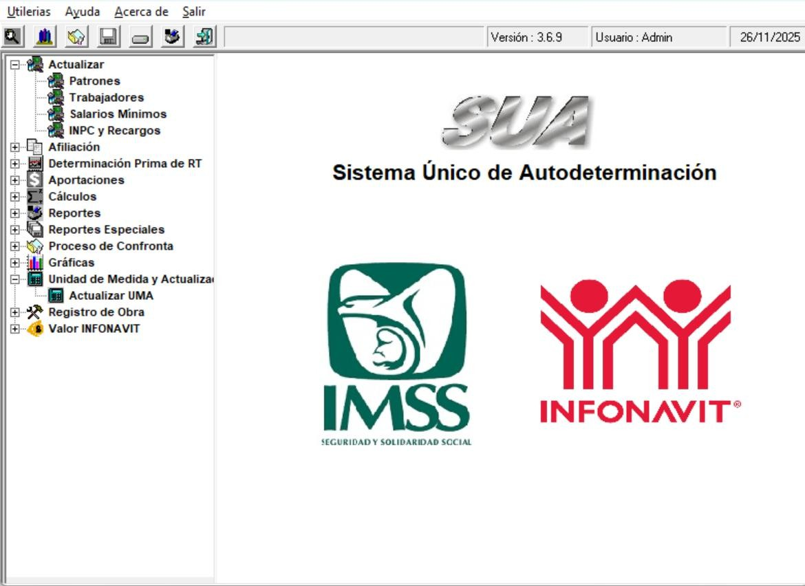
Actualizar UMA
En el menú principal damos clic en Unidad de Medida y Actualización

Slide 123
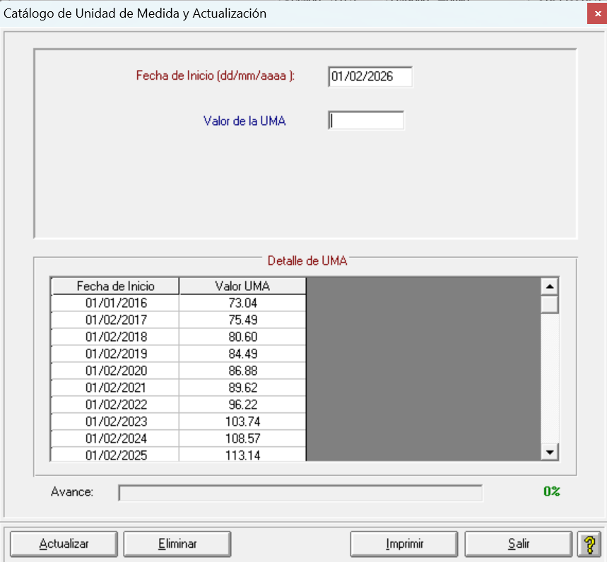
Actualizar UMA

Slide 124
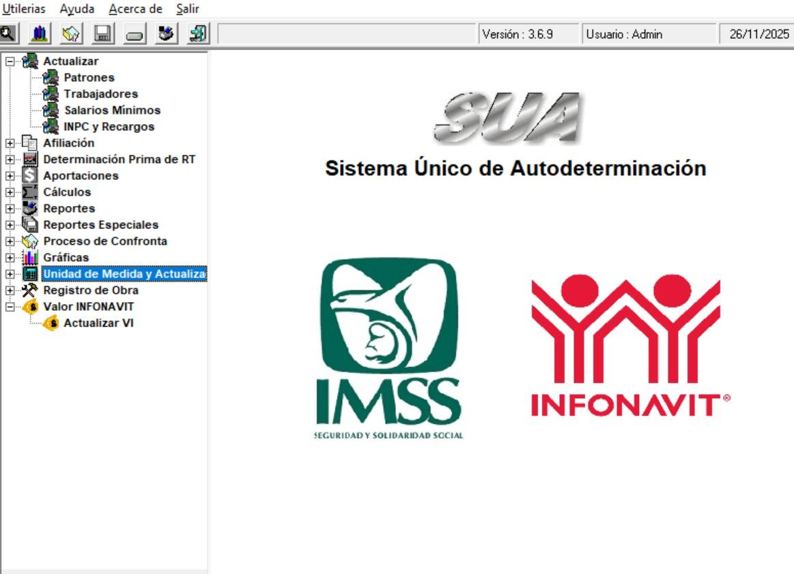
Actualizar UMI
Actualizar valor UMI

Slide 125
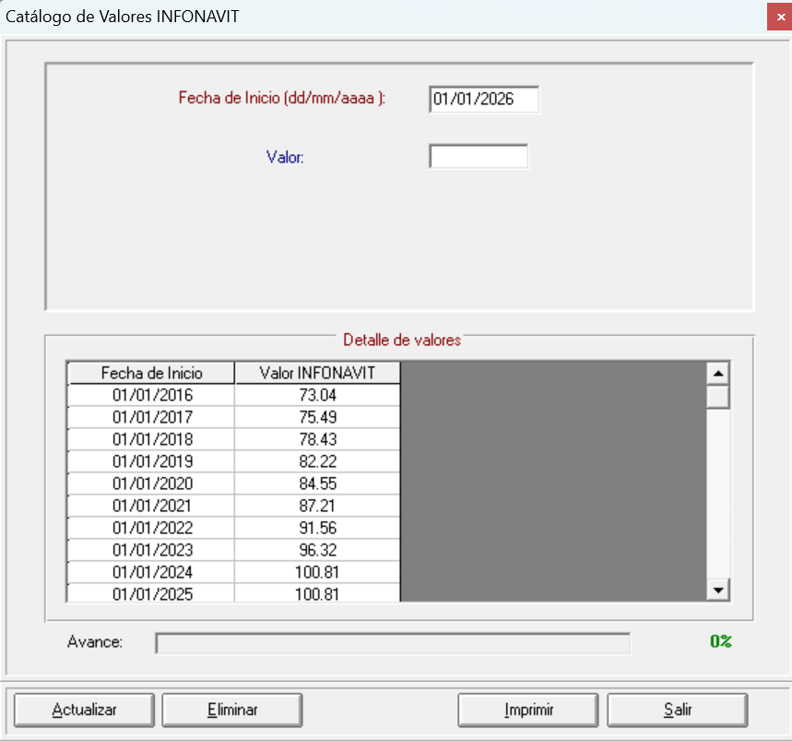
Actualizar UMI

Slide 126
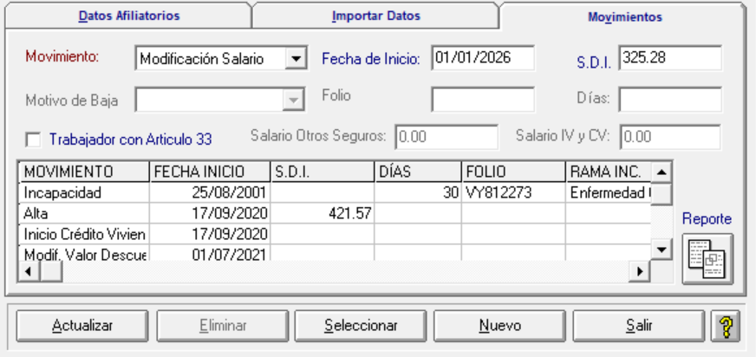
Modificaciones de Salario

Slide 127
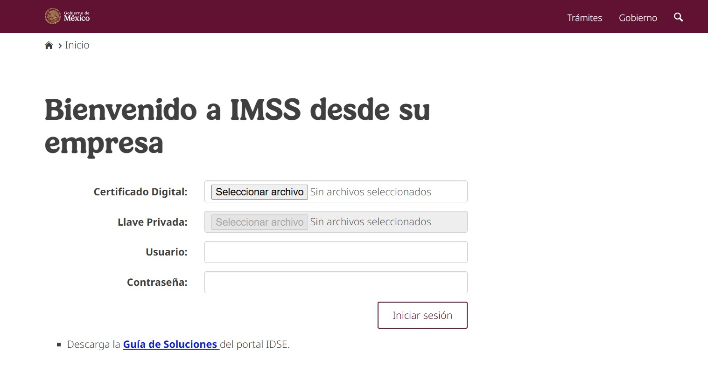

Slide 128
REINGRESOS
Movimientos afiliatorios
BAJAS
MODIFICACIONES DE SALARIO

Slide 129
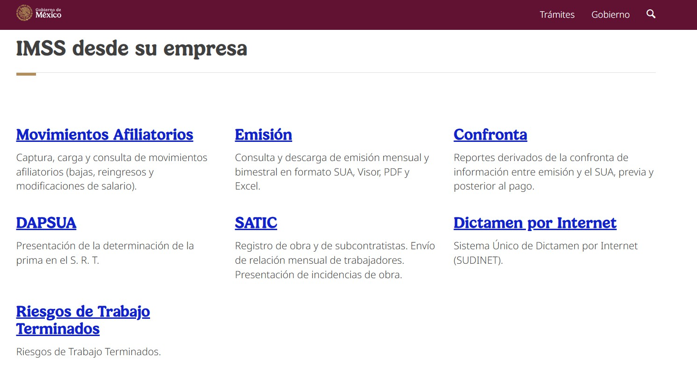


Slide 130
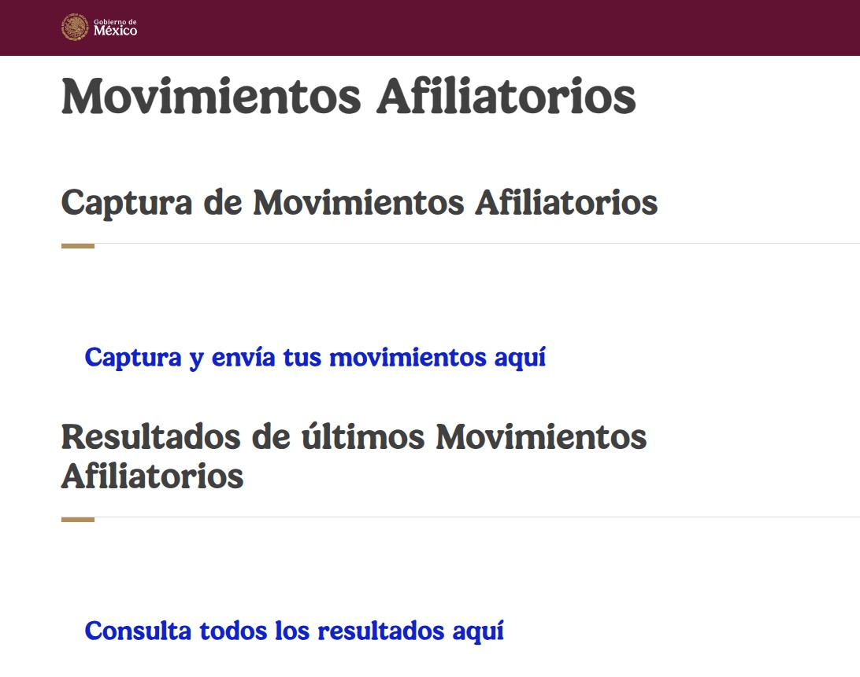


Slide 131
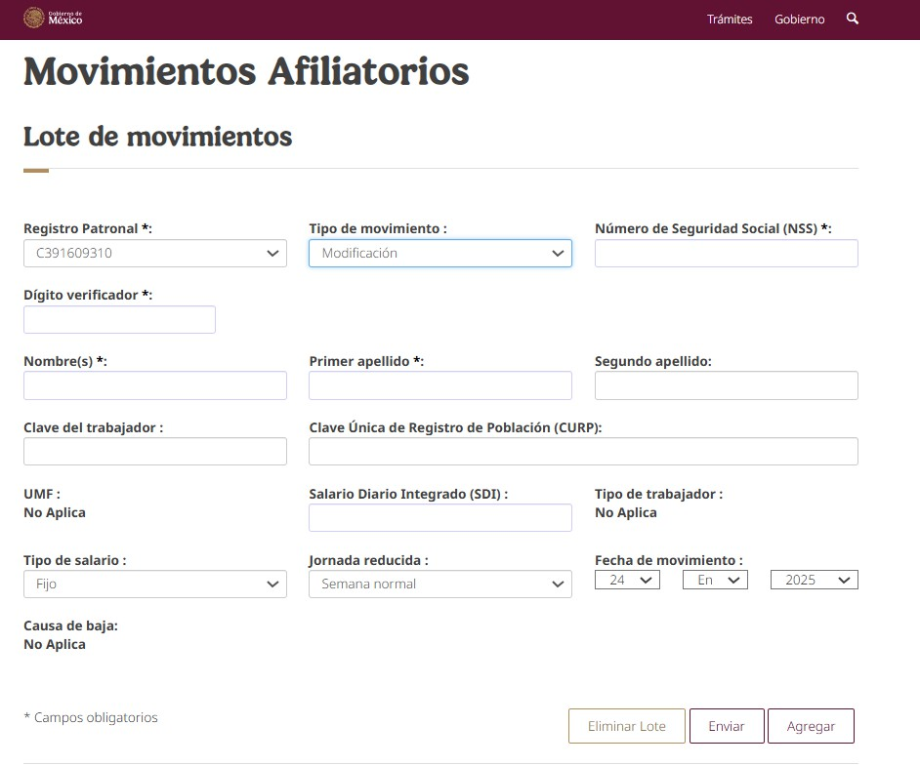
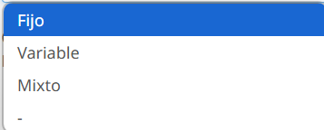
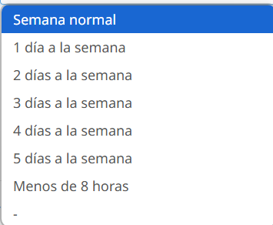
CAPTURAR DATOS SOLICITADOS PARA MODIFICACIÓN DE SALARIO

Slide 132


Slide 133
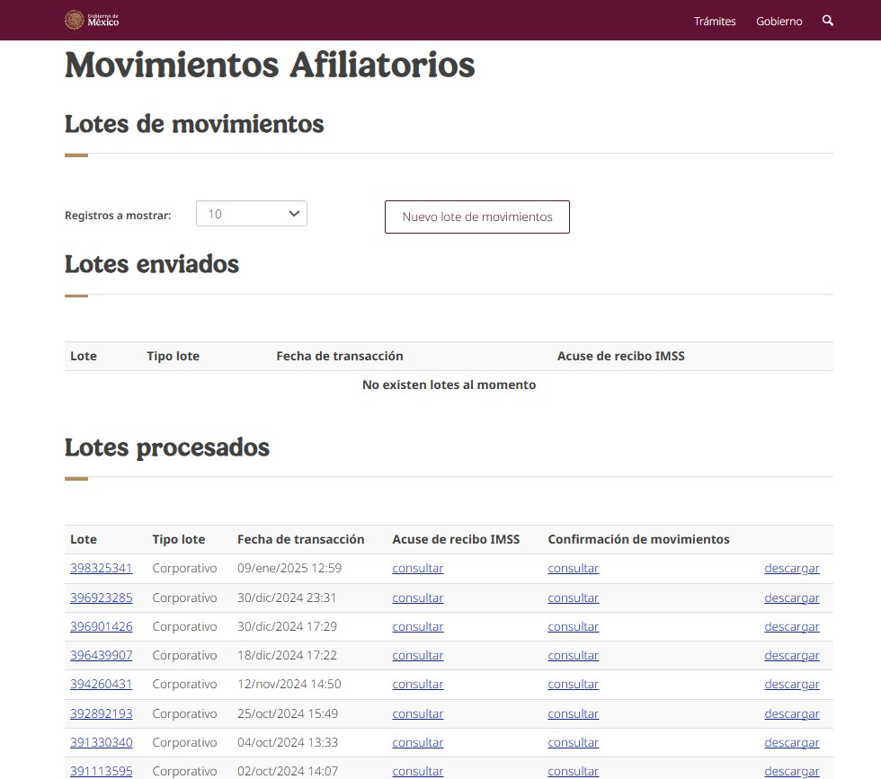
DESCARGAMOS EL
ACUSE

Slide 134
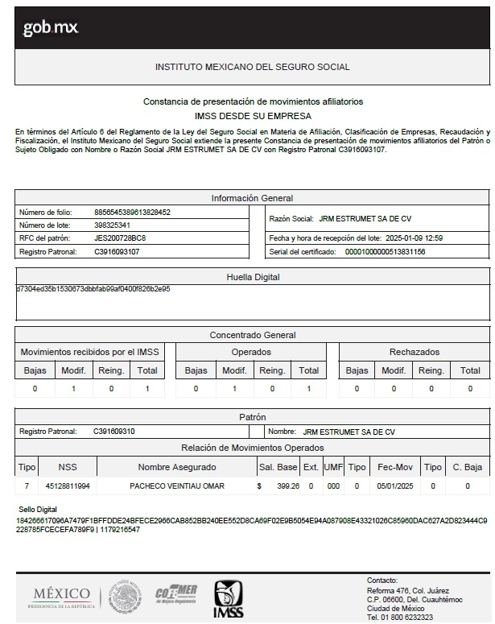

Slide 135

REFORMA INFONAVIT
Se reforma en febrero 2025 el segundo párrafo del artículo 29 de la LINFONAVIT:
No se suspenderán los descuentos
a
los trabajadores para cubrir
préstamos otorgados por el
de
INFONAVIT
(amortización
créditos) por
ausencias o
incapacidades expedidas por
el
Seguro Social.

Slide 136
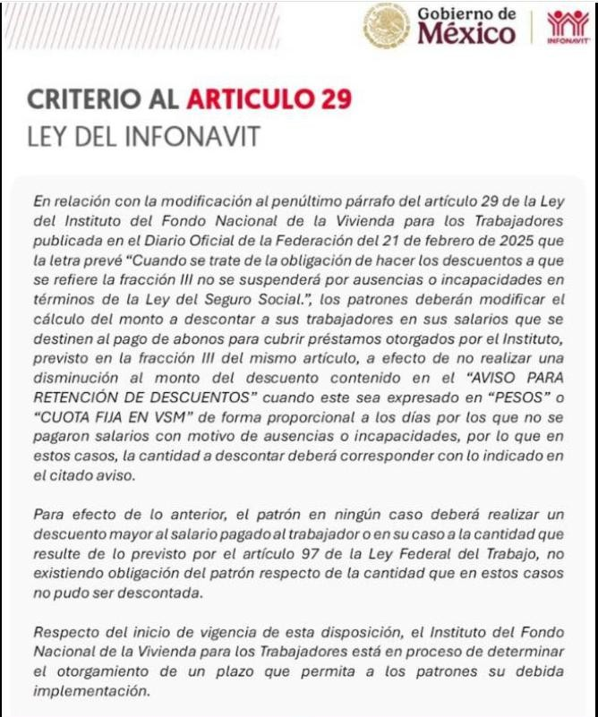

Slide 137
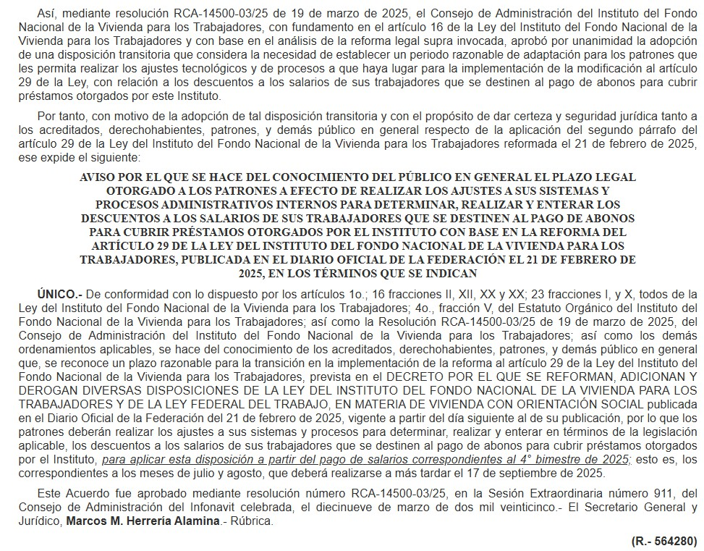

Slide 138
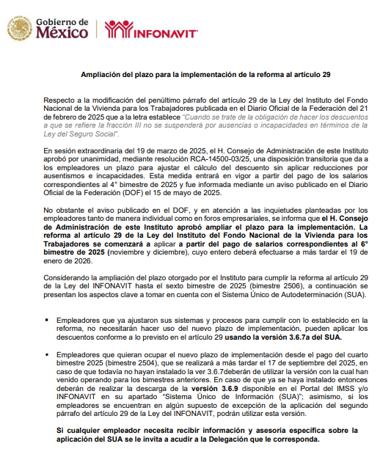

Slide 139
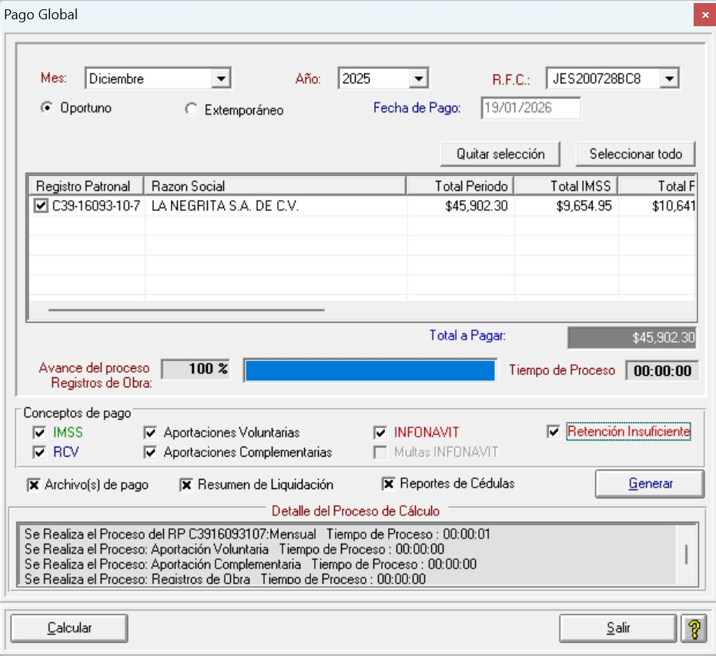
Reforma INFONAVIT SUA 3.6.9

Slide 140
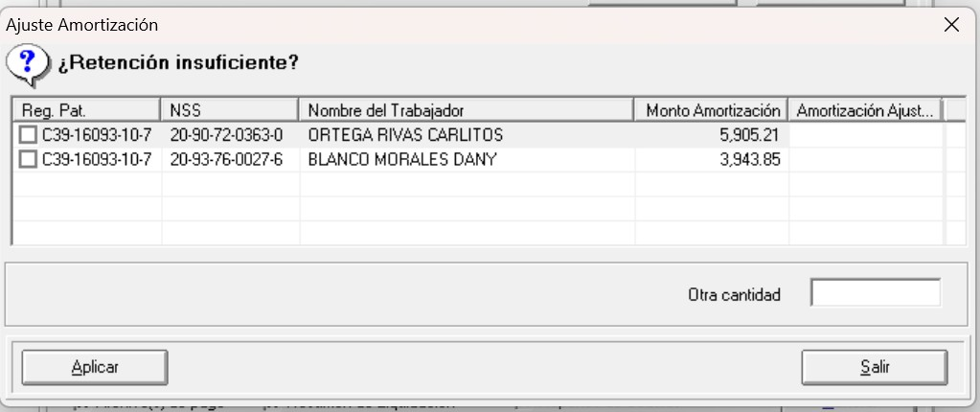
Capturar lo retenido

Slide 141
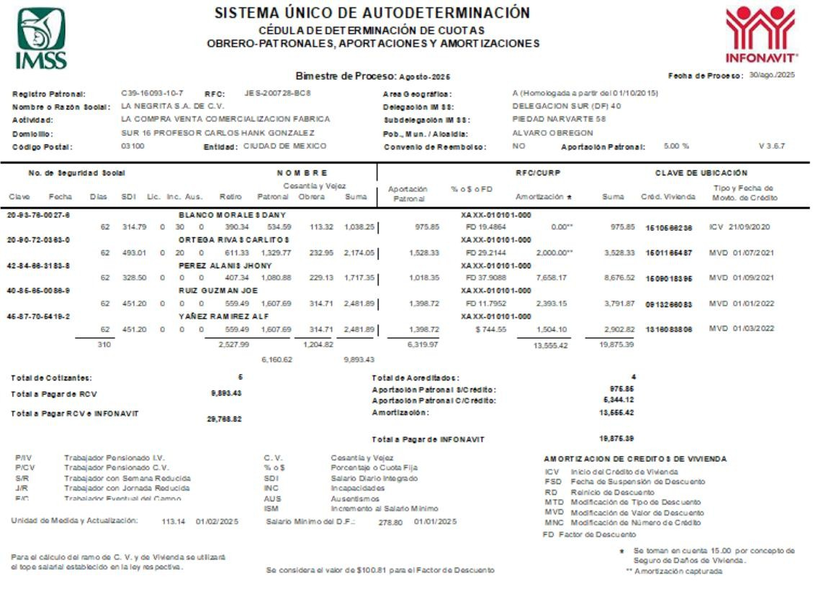

Slide 142
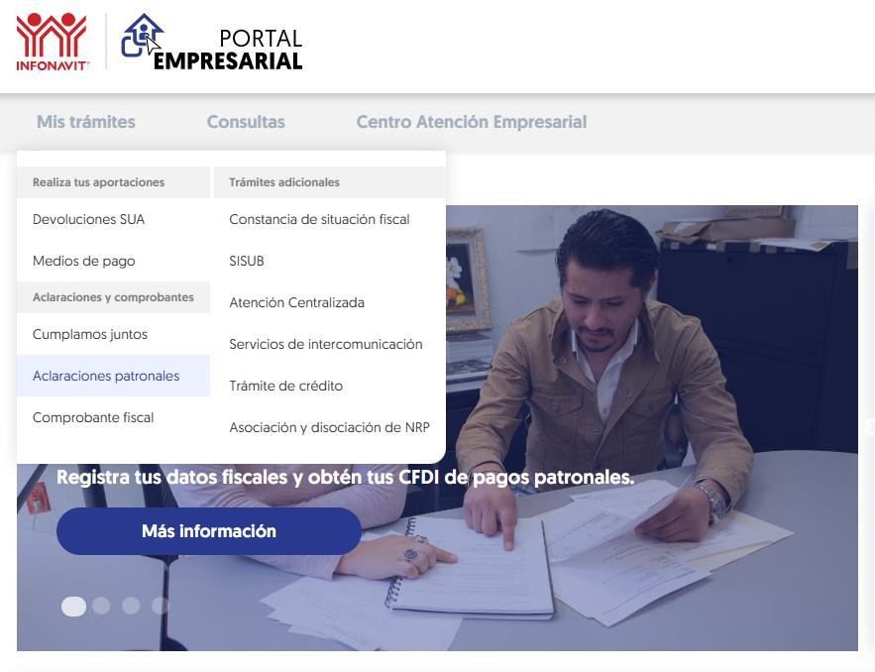

Slide 143
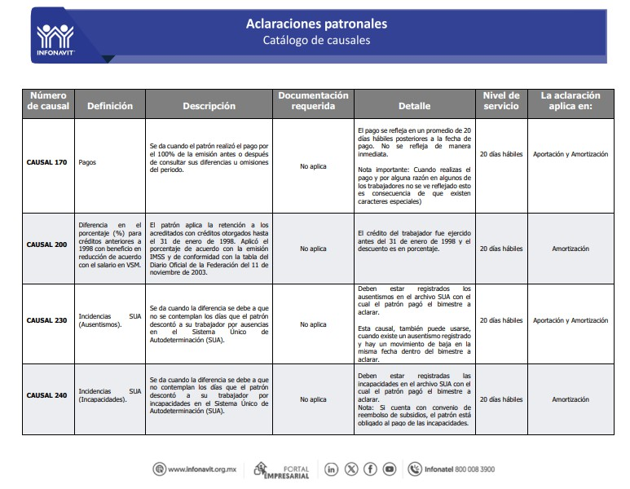

Slide 144
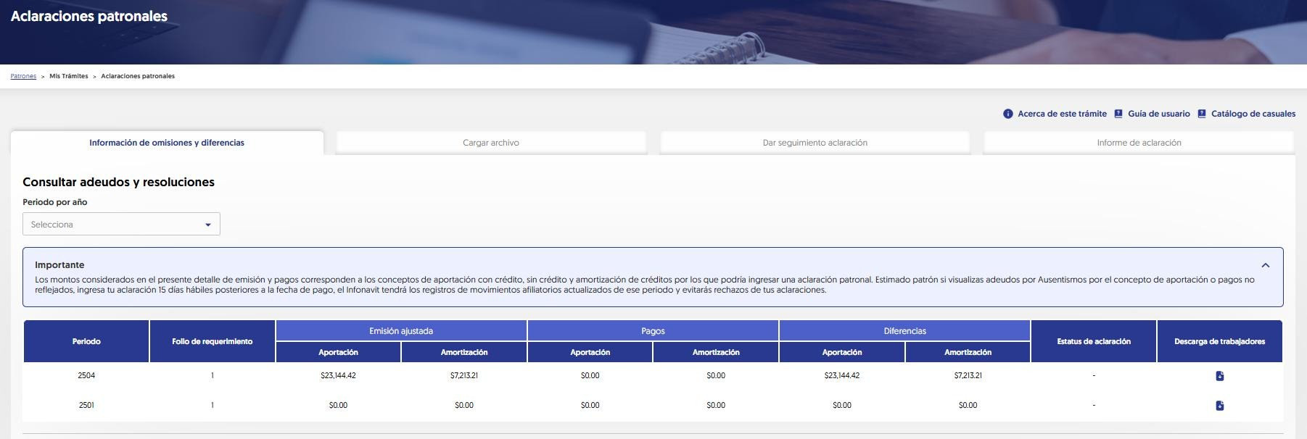

Slide 145
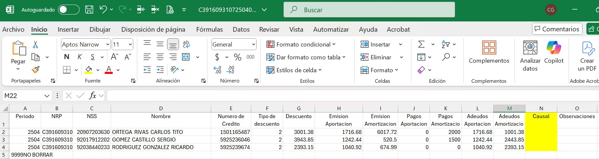

Slide 146
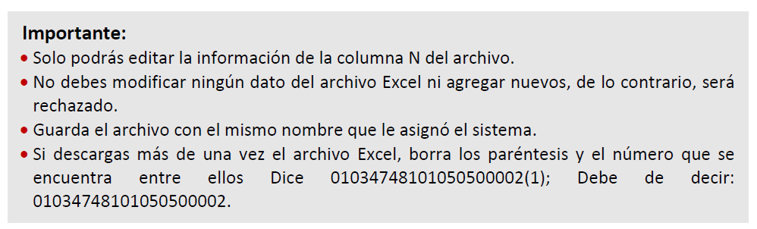

Slide 147
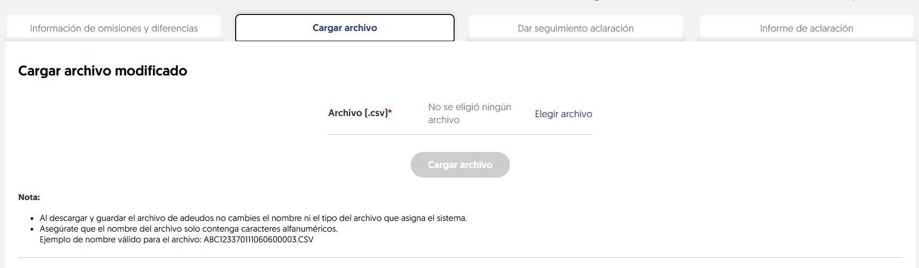


Slide 148
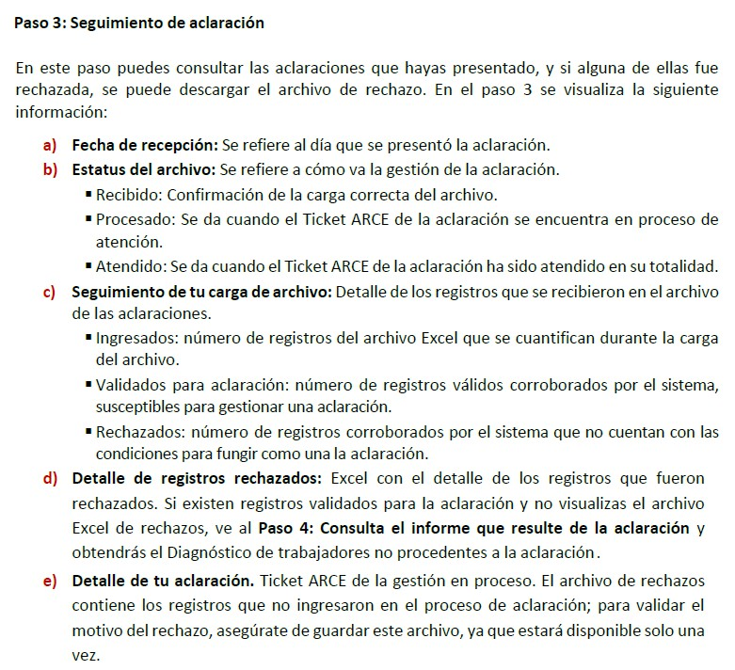

Slide 149
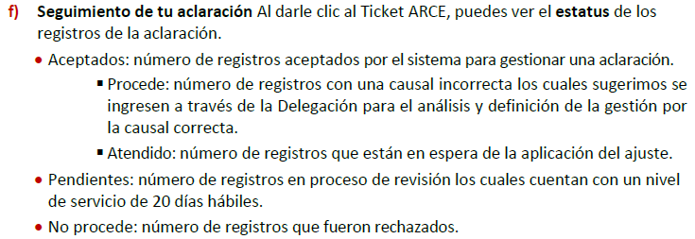

Slide 150
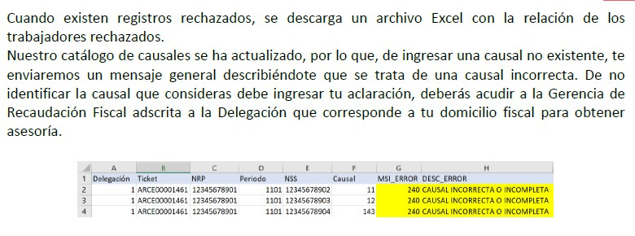

Slide 151
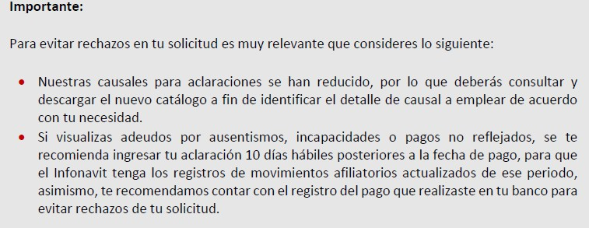

Slide 152
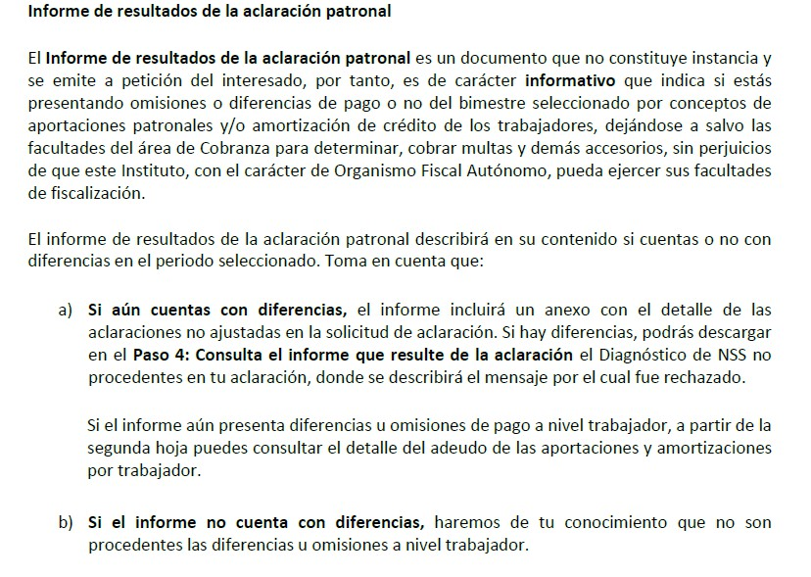

Slide 153
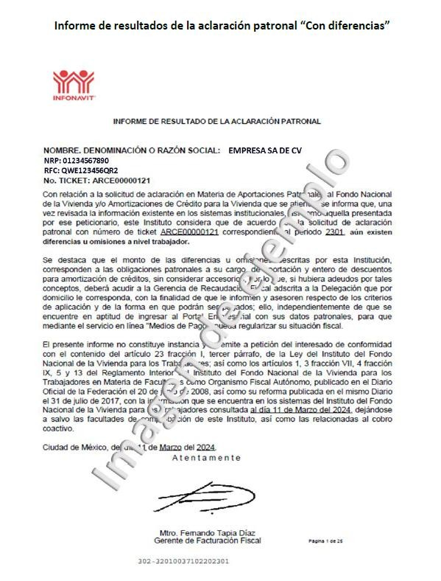

Slide 154
¡¡¡ GRACIAS POR SU ATENCION !!!

